Slide 1
Grupo de Trabajo de Inversiones
Sesión Número 034
Agosto 2017

Slide 2
Orden del día
Grupo de Trabajo de Inversiones
Sesión número 034
Agosto 2017
Resumen ejecutivo
Informe sobre el entorno económico
Informe sobre la estrategia del FANVIT
Informe del FANVIT
Informe sobre el flujo bimestral y traspasos de la Tesorería General
Revisión y propuesta CKD de Credit Suisse de deuda (CSMRTCK 17)
Informe sobre la inversión en CKD´s
Informe sobre resultados y composición del FINVIT

Slide 3
Resumen Ejecutivo
Resultados FANVIT
Activos en administración terminan julio en 125,146 mdp.
En el cuarto bimestre no se realiza traspasos de recursos al Fanvit.
Entre 2014 y 2016 se realizaron transferencias al Fanvit por 90,360 mdp, durante 2017 se han traspasado un total de 28,500 mdp, para el 5º y 6º bimestre se espera recibir un total de 7,000 mdp, mientras que para 2018 se estiman traspasos de 27,000 mdp.
Resultado 2017: +6,070 mdp que equivale a un rendimiento del 9.65% descontando gastos acumulados en el año.
Plazo promedio ponderado de las inversiones en valores gubernamentales 7.2 años
Cartera
Liquidez y deuda: 90.0%. Se tiene diversificado el portafolio. 59.5% Gubernamental (18.2% tasa fija, 17.3% udizado y 24.0% revisable) y 21.1% corporativos. Se tiene 3.2% en estructurados de deuda y 6.2% de liquidez.
Renta variable: 7.6% de los cuales 1/3ª parte es nacional y el resto internacional (básicamente EU, Europa y Japón).
Fibras 2.0%. Básicamente industriales y diversificadas (5 fibras en total). Se están haciendo compras paulatinas para llegar a 3%.
CKDs 0.3% pagado y el comprometido total es 1.2%.

Slide 4
Resumen Ejecutivo
Análisis y estrategia
El buen desempeño del FANVIT en 2017 se ha debido primordialmente a los instrumentos de renta fija. Las emisiones gubernamentales son las que generaron la mayor parte del resultado, en particular las de mayor plazo.
Además de contar con un alto nivel de liquidez (6.2%), vender aumentaría aún más el efectivo disponible. Cabe destacar que se proyecta que para el cierre de 2018 el fondo crezca 27% por entradas nuevas de flujos.
El escenario de política monetaria prevé bajas de tasas por parte de Banxico. Esto haría que sea más atractivo comprar bonos de largo plazo. De hecho, habría oportunidades de compra ante el nerviosismo que pueda generar la renegociación del TLC.
Los analistas estiman un recorte de 25pb en junio de 2018. Por su parte, el mercado está esperando disminuciones de 25 ó 50pb entre diciembre de 2017 y marzo de 2018. Hay confianza en que el resultado será positivo, sin embargo, se anticipa aumento de volatilidad durante la negociación que iniciará el 16 de agosto. S&P y Fitch revisaron recientemente la perspectiva sobre la calificación crediticia de la deuda soberana de México a “Estable”.
Las presiones en tasas se aprovecharán para hacer compras. Hoy el plazo promedio ponderado está en 7.2 años y se deja un margen de acción entre 7 y 8.5 años para ir aumentando paulatinamente.
Renta variable nacional e internacional se espera que tome un descanso lo que permitirá seguir acumulando. Actualmente se tiene 7.6% y se tiene objetivo del 10%.

Slide 5
Resumen Ejecutivo
Análisis y estrategia
Se ha mantenido un portafolio diversificado en Renta Variable para el portafolio FANVIT con inversiones en regiones y países a través de ETF´s buscando optimizar las condiciones de riesgo rendimiento, privilegiando la parte internacional sobre la nacional debido a mejores perspectivas de retorno y valuaciones atractivas. Las regiones donde se participan son:
  México ha tenido un buen comportamiento apoyado principalmente por el consumo, incremento en remesas y buenos resultados corporativos en donde las utilidades han justificados valuaciones altas (múltiplos). Representa 2.4% del total de los activos.
  Europa ha presentado fortalezas en utilidades (con expectativas de que continúen en los trimestres siguientes) por incremento en su palanca operativa e incremento en ventas. Las expectativas de alza en dividendos aunado a valuaciones atractivas relativas con Estados Unidos la hacen una región atractiva. Significa 2% del total.
  Aun cuando Estados Unidos presenta altas valuaciones y un comportamiento favorable en el año, la inversión en esta región está justificada en el comportamiento del tipo de cambio aunado a las expectativas de buenos resultados corporativos en el corto-mediano plazo. Es 1.9% del total de los activos.
  Japón se ve beneficiado por una política fiscal agresiva, depreciación del Yen frente al dólar, estimaciones de crecimiento de utilidades y atractivas valuaciones. Representa 1.3% de los activos.
Se continúa con el análisis de corporativos que están en posición y paralelamente se está reduciendo exposición (cuidando los precios de mercado), en aquellos nombres que no nos gustan y aquellos que estamos con alguna alarma por parte de la Coordinación General de Riesgos.

Slide 6
Resumen Ejecutivo
Análisis y estrategia
Durante el periodo se buscó la venta de instrumentos de deuda corporativa por 1,351.7 millones de pesos en los cuales se tenían excedentes o no cumplían con el perfil de inversión del FANVIT.
Los recursos generados por la venta de estas posiciones se ha buscado re-invertirlos en instrumentos de la más alta calidad crediticia disponible en el mercado con sobretasa atractiva.
Se han realizado inversiones en instrumentos de deuda de empresas paraestatales (INFONACOT-276.7 mdp) y la banca de desarrollo (SHF-396.5mdp, NAFIN-500 mdp).
Se ha mantenido un portafolio diversificado en renta variable para el portafolio FANVIT con inversiones en regiones y países a través de ETF´s buscando optimizar las condiciones de riesgo rendimiento, privilegiando la parte internacional sobre la nacional debido a mejores perspectivas de retorno y valuaciones atractivas.
El FANVIT ha incrementado su participación en Fibras, en particular en aquellas cuyos dividendos son elevados respecto a la tasa del bono M a 10 años (Fibra Monterrey y Fibra Terra). El sector industrial es donde más se ha invertido.
En términos generales se busca actuar con prudencia, ser selectico, diversificar y reducir la volatilidad del portafolio. Toda decisión trae un análisis exhaustivo el cual se está desarrollando para cada clase de activos, así como emisoras y tipo de instrumento.

Slide 7
Resumen Ejecutivo
Propuesta CKD Credit Suisse
Se continuó con el análisis del CKD que emite Credit Suisse y se hace propuesta de invertir 300 mdp. El CKD invierte en deuda senior (prestamos no bancarios con garantía hipotecaria) con el objetivo de diversificar el portafolio en varios sectores.
El CKD emitió el pasado 9 de agosto 5,759 mdp y participaron 4 Afores, 2 aseguradoras, un family office y banca privada. Se espera una reapertura donde podrían participar una Afore y una aseguradora más, además del Fanvit en caso de autorizarse el monto propuesto.
Es el primer fideicomiso para otorgar créditos al sector de bienes raíces comerciales en México en dólares y pesos.
Créditos garantizados por el inmueble y los flujos provenientes de él a través de un fideicomiso.
Posibilidad de convertir el CKD en una estructura de fideicomiso hipotecario de capital permanente
Riesgos y mitigantes:
  El alto nivel de apalancamiento aumenta el riesgo del CKD, sin embargo el esquema de comisión por desempeño desincentiva el uso excesivo de apalancamiento.
  Las inversiones en inmuebles están sujetas a los ciclos de la economía, pero antes de realizar las inversiones se realiza un estudio de mercado y de ocupación actualizado.
  Existe riesgo crediticio, pero se dispone de garantías en los contratos de arrendamiento y cuentas concentradoras.

Slide 8
Resumen Ejecutivo
Conveniencia para el portafolio:
  El equipo tiene amplia experiencia en el sector (GE Real Estate) y están explorando un nicho actualmente desatendido.
  Potencializa los rendimientos del Fanvit, al ofrecer un rendimiento superior al de otros CKD’s (14%-18%).
  Complementa la estrategia de diversificación del portafolio y da flujo más rápido que CKD’s de otros sectores
CKDs
Inversiones equivalentes a 1,550 mdp (1.2%). 349mdp pagados (0.3%) y 1,201 mdp por pagar (0.9%).
600 mdp aprobados que aún no se invierte en ellos (quiero casa de bienes raíces y Ainda de energía con 300 mdp cada uno). Quiero casa se espera su emisión en septiembre.
Se han hecho inversiones en 6 CKDs. 4 de bienes raíces (Walton, Prudential, IGS, Alignmex) y 2 de Infraestructura (CKD Interacciones y EXI).
En términos de retornos se espera que las inversiones en CKDs de deuda senior y de bienes raíces tengan resultados positivos más rápido, que las inversiones en infraestructura y energía que requieren más tiempo en su proceso de inversión.

Slide 9
Orden del día
Grupo de Trabajo de Inversiones
Sesión número 034
Agosto 2017
Resumen ejecutivo
Informe sobre el entorno económico
Informe sobre la estrategia del FANVIT
Informe del FANVIT
Informe sobre el flujo bimestral y traspasos de la Tesorería General
Revisión y propuesta CKD de Credit Suisse de deuda (CSMRTCK 17)
Informe sobre la inversión en CKD´s
Informe sobre resultados y composición del FINVIT

Slide 10
SITUACIÓN DE LA ECONOMÍA MEXICANA
Subdirección de Planeación y Finanzas
Gerencia de Estudios Económicos
INFONAVIT
11 de agosto de 2017

Slide 11
ASPECTOS RELEVANTES
La economía mundial sigue mostrando un comportamiento positivo, principalmente en Europa
La economía mexicana muestra ciertos signos de desaceleración al iniciar el segundo trimestre
La alta inflación sigue siendo uno de los principales riesgos

Slide 12
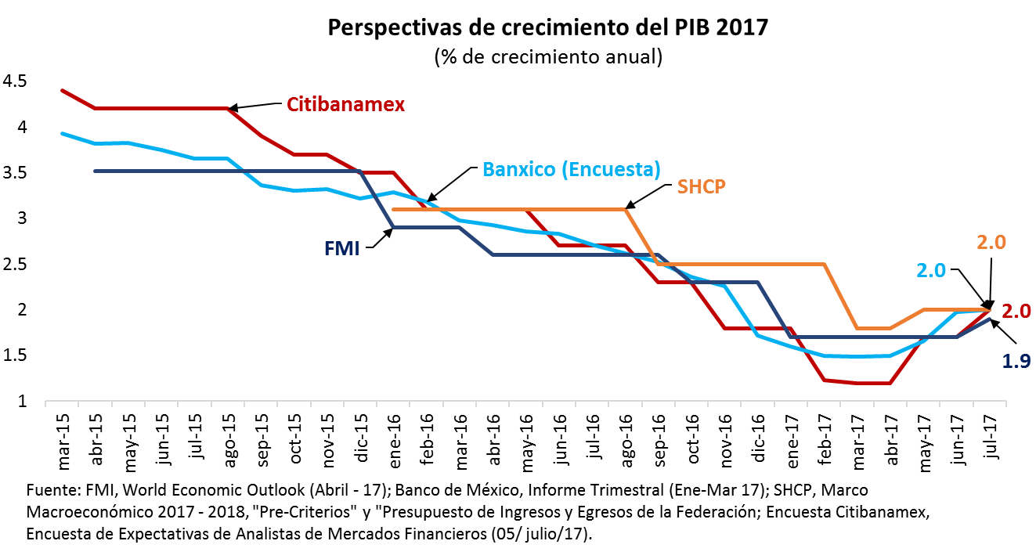
Perspectivas Macroeconómicas 2017-2018
Los resultados positivos recientes en crecimiento y manejo de finanzas públicas continúan favoreciendo revisiones al alza en las previsiones de crecimiento de la economía mexicana para el 2017 y 2018.

Slide 13
Entorno Internacional

Slide 14
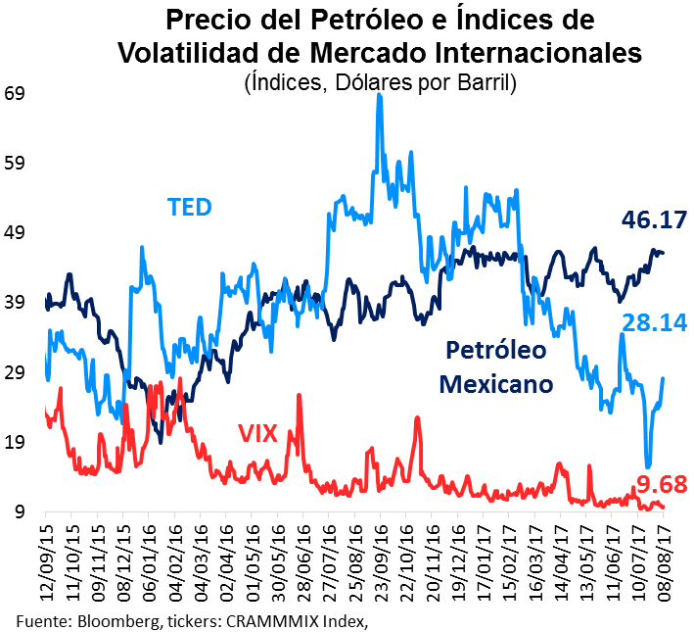
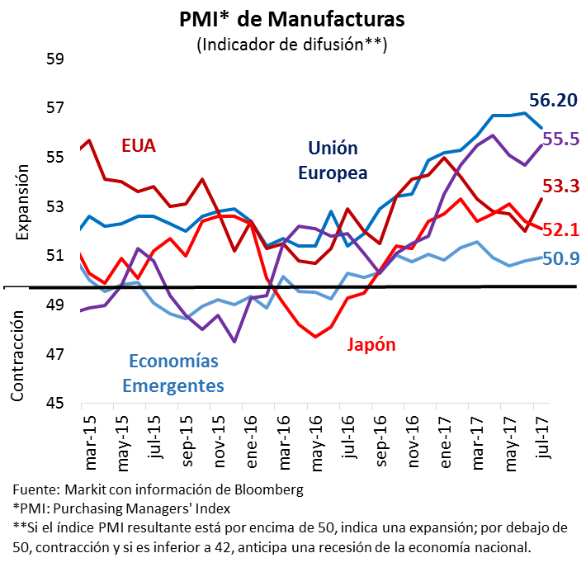
Se mantiene la dinámica en la actividad económica mundial
La volatilidad e incertidumbre en los mercados internacionales se redujo de manera importante en los últimos meses.
En julio continuó el crecimiento económico favorable en la Unión Europea y economías emergentes.
Estados Unidos está mostrando signos de mayor crecimiento al inicio del segundo trimestre.

Slide 15
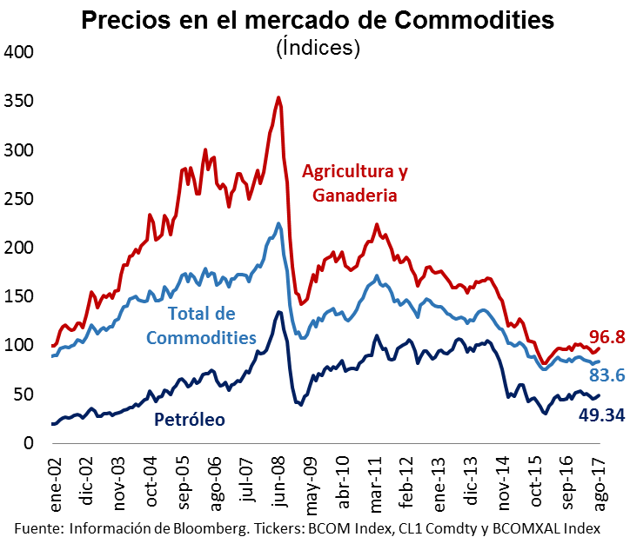
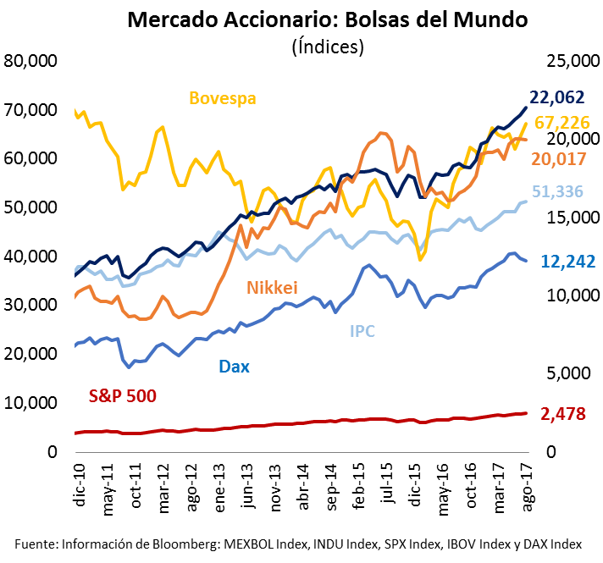
Mercados Financieros
Durante los primeros días de agosto se observa un mejor comportamiento en los precios de los commodities
El mercado accionario mantiene su dinamismo, aunque con menor intensidad

Slide 16
Economía mexicana

Slide 17
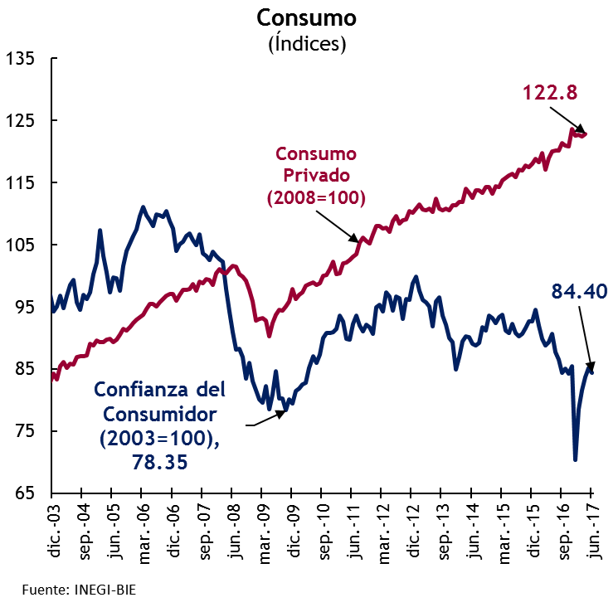
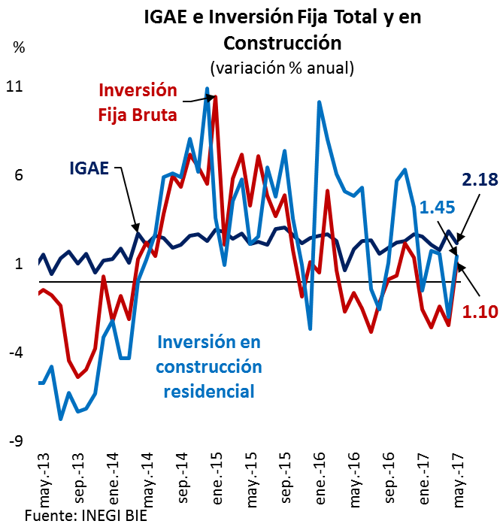
Economía mexicana
La actividad económica nacional está mostrando ciertos signos de desaceleración en el segundo trimestre. El consumo privado sigue aumentado, pero a tasas menores, mientras que la inversión registra tasas menores a las observada hace un año.

Slide 18
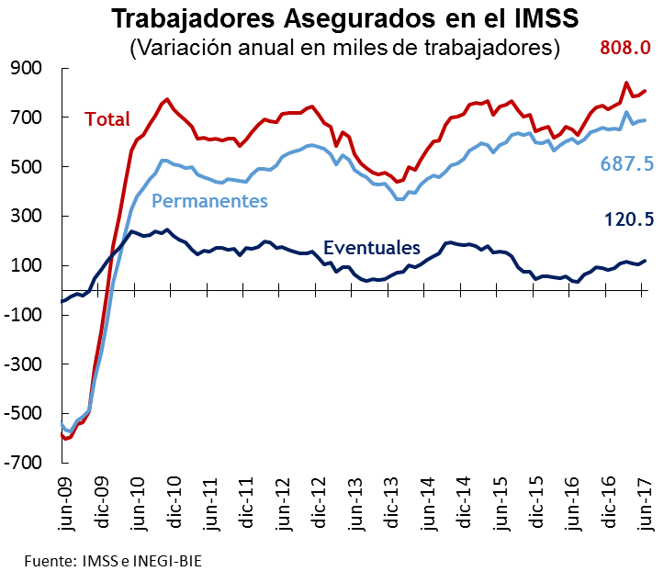
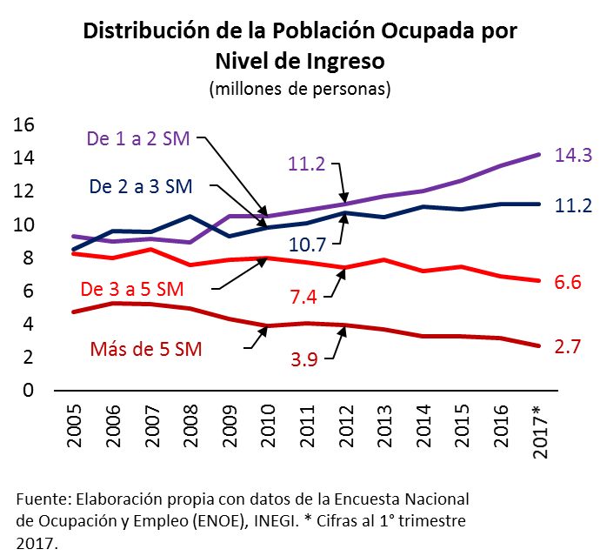
Mercado Laboral
El empleo formal privado continuó creciendo. En junio se registraron 808 mil nuevos puestos laborales (12 meses).
Sin embargo, los nuevos puestos registran salarios más bajos.

Slide 19
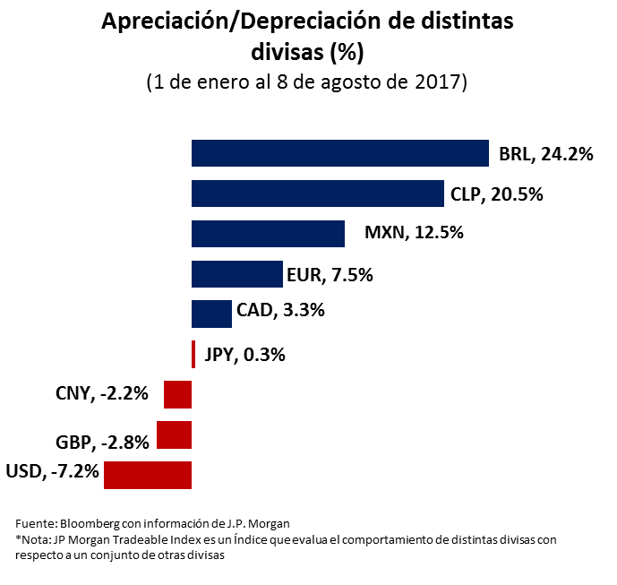
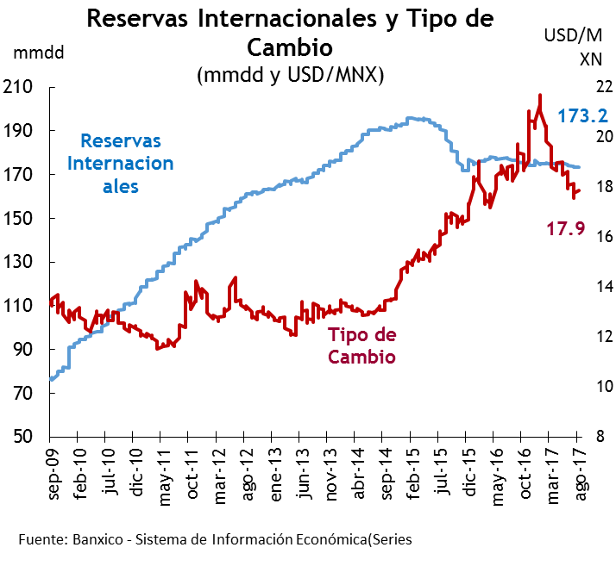
Mercado cambiario
La apreciación de peso durante el 2017 asciende a 12.5%
El peso se mantiene como una de las monedas con mejor comportamiento en lo que va de este año

Slide 20
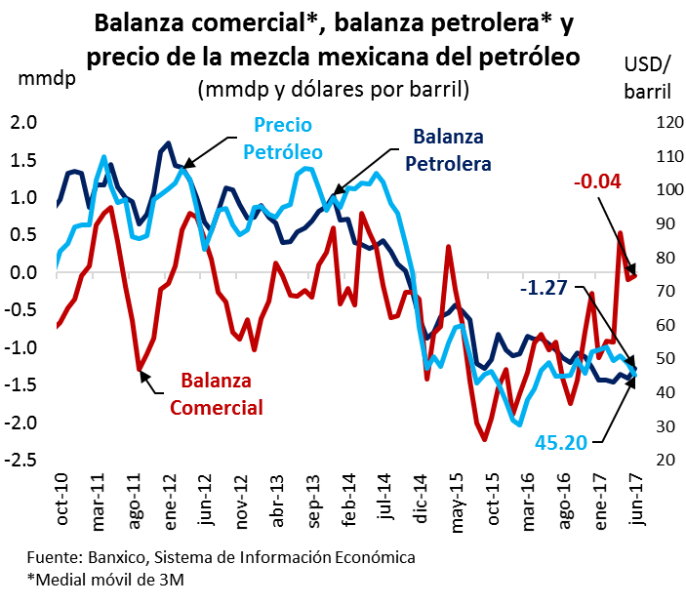
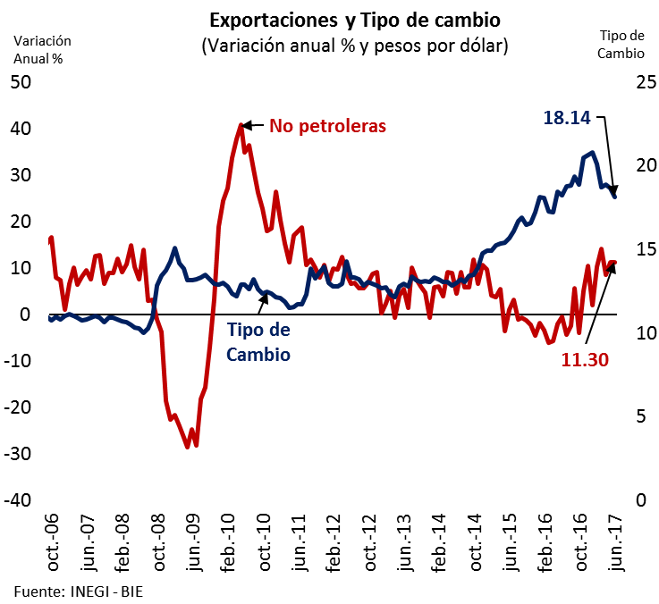
Comercio exterior
Las exportaciones no petroleras mantienen su dinamismo lo que ha permitido una importante mejoría en la balanza comercial

Slide 21
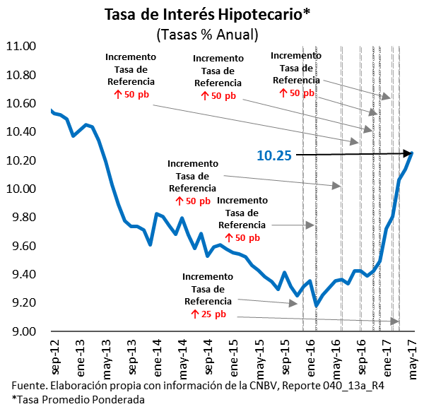
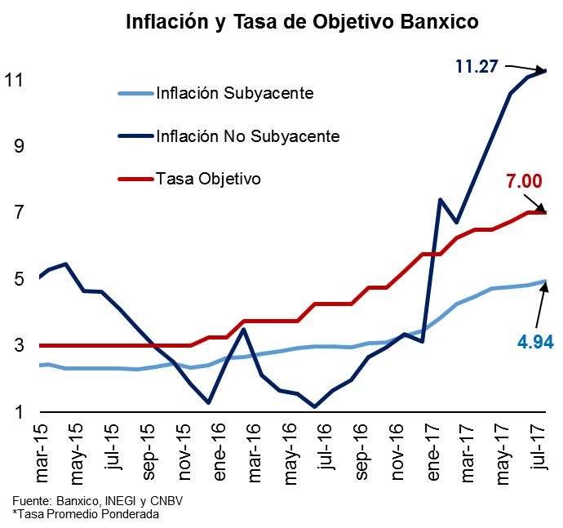
Precios y tasas de interés
La inflación se ha mantenido a niveles altos (6.4% durante julio), pero el principal detonante es el componente no subyacente, en especial frutas y verduras.
En su última reunión, Banxico decidió mantener su tasa de referencia en 7% y se espera empiece a ceder la inflación.

Slide 22
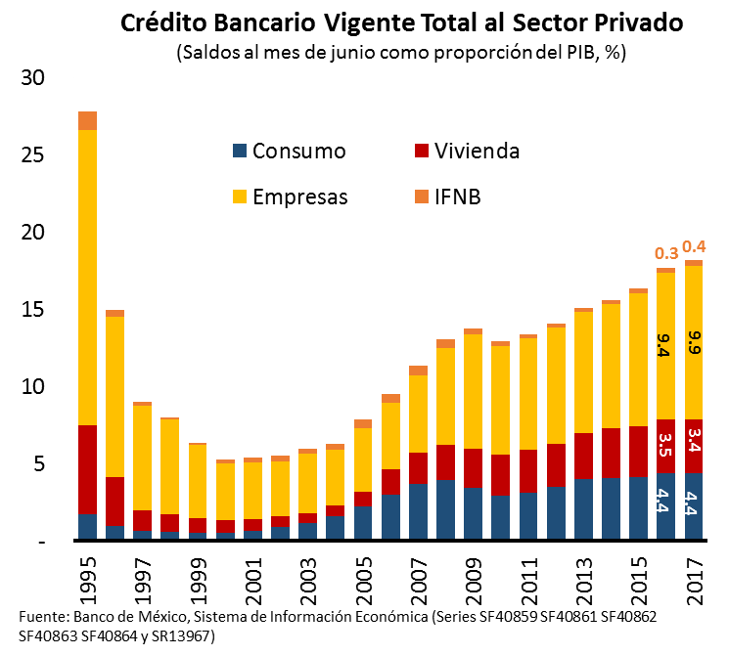
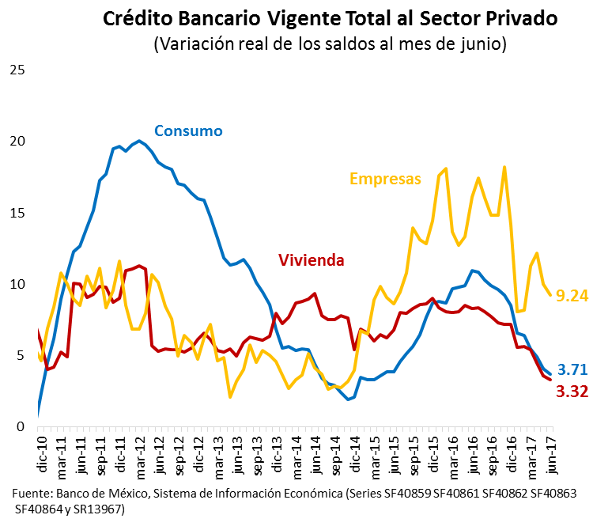
Crédito Bancario
Durante junio se mantuvo el crecimiento del crédito a la vivienda, aunque se observa una pérdida de dinamismo comparado con el 2016. El saldo del crédito a la vivienda en junio aumentó 3.3% en términos reales respecto al mismo periodo del 2016.

Slide 23
La inflación general habría tocado su máximo en agosto: 6.44%, lo que empieza a restar atractivo de invertir en Udis
El comportamiento pronosticado de inflación indica que los analistas están siendo optimistas respecto a la próxima liberalización de precios de la gasolina.
Por otra parte, el efecto del tipo de cambio en los precios se mantendría durante el resto del año.
Inflación general %a/a
Inflación subyacente %a/a
Comenzó tendencia descendente
La tendencia se mantiene lateral
Fuente: INEGI e Infosel

Slide 24
Además de incrementar tasas, los bancos centrales reducirán los montos de liquidez
Después de la crisis financiera y, cuadriplicando sus balances, los bancos centrales de EUA y Europa empezarían a reducir la liquidez.
Este efecto, más los incrementos de tasa, representa un riesgo para los activos de renta fija de largo plazo, así como los mercados accionarios.
proyectado
Fuente: Bloomberg

Slide 25
Luego que Banxico habría dado por terminado su ciclo de subida de tasas, el mercado descuenta bajas más agresivas que los analistas
El mercado espera recorte en tasa de 25pb en enero de 2018 y otra de 50pb en septiembre del próximo año.
Por su parte, los analistas proyectan 2 disminuciones de 25pb, una en julio y otra en noviembre del próximo año.
Fuente: Banco de México y cálculos de CI con información de Bloomberg

Slide 26
Orden del día
Grupo de Trabajo de Inversiones
Sesión número 034
Agosto 2017
Resumen ejecutivo
Informe sobre el entorno económico
Informe sobre la estrategia del FANVIT
Informe del FANVIT
Informe sobre el flujo bimestral y traspasos de la Tesorería General
Revisión y propuesta CKD de Credit Suisse de deuda (CSMRTCK 17)
Informe sobre la inversión en CKD´s
Informe sobre resultados y composición del FINVIT

Slide 27
Tasas de interés
Las tasas de interés han presentado baja en todos sus plazos de emisión, que han llevado a que:
  La diferencia entre las tasas cortas y largas sea pequeña y
  En algunos casos la tasa de corto plazo sea ligeramente superior.
Fuente: Valmer

Slide 28
El movimiento en tasas se dio a la par de un aumento en el nivel de activos del FANVIT
El monto de la cartera pasó rápidamente de 52 a 82 mil mdp y, tras la subida abrupta en tasas, a 124 mil mdp.
Esto supuso distribuir activos (~72 mil mdp) en momentos de mucha volatilidad y minusvalía en instrumentos de renta fija.
Tasa Bono M 10 años
Tasa de fondeo
Tasa real 10a
Activos Netos FANVIT
De ~52 a ~82 mil mdp… a 124 mmdp
De una alta concentración en renta fija… a una menor exposición
en ese tipo de activo
Fuente: Bloomberg

Slide 29
El escenario de tasas en la vida del FANVIT: el momento actual favorece las inversiones de corto plazo
La coyuntura permite no precipitarse en inversiones de un portafolio de largo plazo.
La liquidez tiene un premio comparable con plazos más largos.
Tasa Bono M 10 años
¡Es más alta la tasa de fondeo que la de 10 años!
Tasa de fondeo
Tasa real 10 años
Fuente: Bloomberg

Slide 30
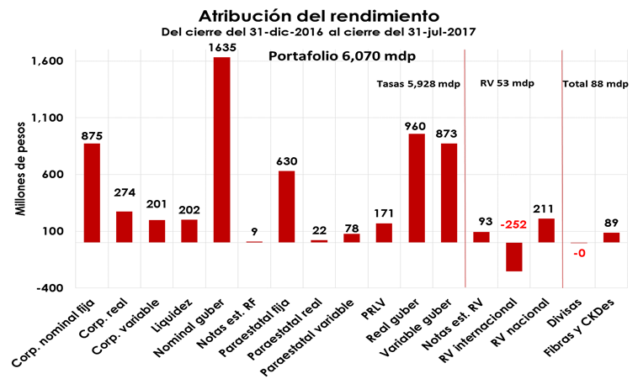
Atribución del rendimiento
(Del cierre del 31-dic-2016 al cierre del 31-jul-2017)

Slide 31
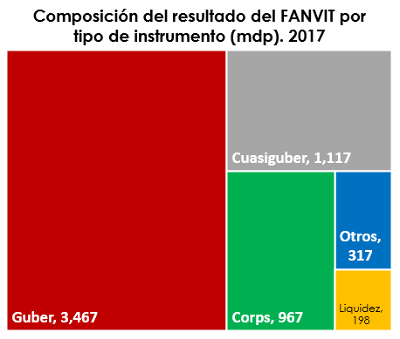
Resultado y rendimiento de instrumentos del FANVIT: 2017
Al 31 de julio de 2017, el resultado del FANVIT fue de 6,070 mdp*, impulsado por el buen desempeño de los instrumentos de renta fija.
De ese total, destaca lo aportado por bonos gubernamentales (3,467 mdp*), bonos corporativos (967 mdp*), además de emisiones de Pemex y CFE (730 mdp*).
Más de la mitad del resultado está explicado por instrumentos gubernamentales
Fuente: Cálculos de la GCI

Slide 32
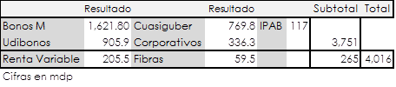
Radiografía de instrumentos con el mayor resultado generado en 2017: Renta fija predomina
De los 201 instrumentos del FANVIT, 37 generaron el 70% del resultado (4,241 mdp).
Instrumentos que generaron el 70% del resultado en 2017 y su posición en el FANVIT
(cifras en mdp)
Instrumento | Posición | Resultado | Rendimiento | Descripción |  | Instrumento | Posición | Resultado | Rendimiento | Descripción
RENTA FIJA | 3,976.5 | 63,382.2
Bondes D | 225.7 | 6,753.5 |  |  |  | IPAB | 117.0 | 3,804.9
BONDESD_220113 | 119.8 | 3,760.1 | 3.2% | Bondes D |  | BPAG28_190221 | 117.0 | 3,804.9 | 3.1% | BPAG
BONDESD_191205 | 105.8 | 2,993.4 | 3.5% | Bondes D |  | Udibonos | 905.9 | 19,491.1
Bonos M | 1,621.8 | 22,775.4 |  |  |  | UDIBONO_401115 | 201.4 | 2,210.0 | 9.8% | Udibono
BONOS_241205 | 218.7 | 3,018.1 | 7.5% | Bono |  | UDIBONO_190613 | 169.4 | 5,251.6 | 3.3% | Udibono
BONOS_361120 | 177.2 | 2,303.7 | 8.1% | Bono |  | UDIBONO_461108 | 161.2 | 1,650.3 | 10.6% | Udibono
BONOS_381118 | 164.6 | 1,411.5 | 12.7% | Bono |  | UDIBONO_251204 | 126.3 | 3,090.0 | 4.2% | Udibono
BONOS_421113 | 145.7 | 1,322.2 | 11.9% | Bono |  | UDIBONO_351122 | 104.7 | 1,724.4 | 6.3% | Udibono
BONOS_290531 | 141.4 | 2,011.4 | 7.3% | Bono |  | UDIBONO_201210 | 75.7 | 3,163.0 | 2.4% | Udibono
BONOS_260305 | 136.8 | 2,188.9 | 6.5% | Bono |  | UDIBONO_220609 | 67.1 | 2,401.8 | 2.8% | Udibono
BONOS_310529 | 128.3 | 1,604.6 | 8.4% | Bono |  | Cuasigubernamentales | 769.8 | 7,997.7
BONOS_341123 | 111.4 | 2,268.3 | 5.1% | Bono |  | PEMEX_14-2 | 177.8 | 1,371.4 | 14.2% | Pemex
BONOS_210610 | 106.1 | 1,900.8 | 5.7% | Bono |  | PEMEX_13-2 | 131.2 | 1,245.0 | 11.3% | Pemex
BONOS_270603 | 104.9 | 1,670.4 | 6.5% | Bono |  | PEMEX_11-3 | 65.8 | 637.3 | 11.0% | Pemex
BONOS_231207 | 66.0 | 970.4 | 7.0% | Bono |  | PEMEX_14 | 56.1 | 828.5 | 7.0% | Pemex
BONOS_220609 | 62.8 | 997.9 | 6.5% | Bono |  | CIENCB_15 | 59.3 | 482.7 | 12.8% | Bono CIEN
BONOS_471107 | 58.0 | 1,107.2 | 5.5% | Bono |  | CFECB_12 | 130.1 | 1,368.0 | 9.8% | CFE
Corporativos | 336.3 | 2,559.6 |  |  |  | CFE_14-2 | 56.9 | 502.1 | 12.2% | CFE
CEMEX_09 | 76.1 | 578.0 | 14.5% | Cemex |  | NAFF_240308 | 92.8 | 1,562.5 | 6.1% | Nafin
OSM_15 | 108.6 | 1,032.6 | 8.9% | Opsimex
PAMMCB_14U | 151.5 | 949.1 | 13.9% | Peajes Mty
RENTA VARIABLE | 205.5 | 1,883.6
MEXRISK_ISHRS | 139.0 | 1,324.0 | 9.9% | Bolsa mexicana
ILCTRAC_ISHRS | 66.5 | 559.6 | 13.5% | Bolsa Mexicana
FIBRAS | 59.5 | 406.8
FIBRAPL_14 | 59.5 | 406.8 | 16.7% | Fibra Prologis
* Coordinación General de Riesgos

Slide 33
Toma de utilidades
Los resultados presentan que a lo largo de toda la curva para 2017 hay utilidades siendo mayores los resultados en el segmento de mayor plazo.
Hoy en día el portafolio tiene liquidez disponible (6.2%) por lo que vender aumentaría más el efectivo disponible.
Aunado a lo anterior se debe contemplar el crecimiento en los activos que para este año se estima de 7 mil mdp y para 2018 de 27 mil mdp que en conjunto representa un aumento del 27%.
Ante un escenario de baja en la tasa de fondeo a partir del segundo o tercer trimestre de 2018, el atractivo de comprar se encuentra en la parte larga de la curva (segmento con mayores utilidades en 2017). Si se considera la expectativa de volatilidad derivado de las negociaciones del TLC a partir de agosto se abre la oportunidad de ser compradores en la medida que las tasas se presionen (ver estrategia de compra y venta de bonos) .

Slide 34
Estrategia de compra y venta en bonos
Las tasas de mediano y largo plazo se encuentran en un área de indefinición entre las zonas sugeridas de compra y venta, establecidas por la Gerencia Sr. de Coordinación de Inversiones.
Zona sugerida de compra
Zona sugerida de venta
Fuente: Bloomberg; datos del Infonavit

Slide 35
Exposición del FANVIT a bonos y Udibonos
Al cierre de julio, el FANVIT contaba con una participación del 1.05% del total de bonos M y Udibonos en circulación.
Fuente: CI, Banco de México y Valmer

Slide 36
Como parte de una estrategia de construcción de portafolio de largo plazo, el FANVIT ha invertido a lo largo de la curva de bonos M
En los últimos meses se concentró en bonos de mediano plazo.
Destaca, además, su nula exposición a bonos de corto plazo, donde se ha optado por instrumentos a tasa variable y aquellos que pagan una sobretasa respecto al fondeo.
Sin posiciones en la parte corta de la curva
Sin compras en la parte corta de la curva
22.7 mil mdp invertidos
en bonos M
= 2,000 mdp
= 500 mdp
Fuente: CI

Slide 37
En Udibonos, el FANVIT mantiene posiciones a lo largo de la curva como parte de la construcción del portafolio
En un año de alta inflación (6.44% anual al cierre de julio), se compraron más Udibonos de corto y mediano plazo.
Un riesgo potencial importante será el inicio de 2018, cuando la inflación comience una tendencia descendente y los inversionistas salgan de Udibonos.
7% del FANVIT
= 2,000 mdp
Zona de mayor riesgo del portafolio de Udibonos ante la posibilidad la inflación descienda más rápido de lo esperado en 2018
= 900 mdp
Fuente: CI

Slide 38
Expectativas por clases de activo
Tipo de activo y % en portafolio
Tasa
Nominal
Tasa
Real
Tasa
Variable
Gubernamental
59.5%
Mantener duración objetivo-diversificado
Incertidumbre en asuntos políticos globales y locales, así como de acciones de bancos centrales mantiene acotado el potencial de renta fija.
Corporativos*
21.1%
Compras selectivas
Las sobretasas de este tipo de instrumentos han bajado, pero ante la perspectiva en tasas se han estancado.
Renta Variable
7.6%
Neutral
Los resultados trimestrales de las empresas (tanto en México como en EUA) han superado las expectativas, mejorando las valuaciones en términos de múltiplos.
Fibras
2.0%
Atractivo
Sector con valuaciones atractivas, algunas pagan dividendos altos
CKDs
0.3% (1.2%)
Atractivo
En etapa de bajo crecimiento, se pueden hallar oportunidades sectoriales en activos no convencionales.
*Incluye papeles donde el emisor es un corporativo o un fideicomiso

Slide 39
Resumen expectativas
Tema (ordenado por nivel de importancia) | Evolución (vs último dato del año anterior) | Comentario
Tasa de interés de referencia de EUA |  | En EUA, la FED ha moderado el envío de señales alcistas; el mercado espera el aumento en el primer trimestre del 2018.
Tasa de interés de referencia México |  | Los analistas estiman un recorte de 25pb en junio de 2018. Por su parte, el mercado está esperando disminuciones de 25 ó 50pb entre diciembre de 2017 y marzo de 2018.
Tipo de cambio (MXNUSD) |  | El dólar ha revertido tendencia de disminución valor frente a todas las monedas principales; en el año, México se ha visto fortalecido con una apreciación de 15%
Flujos internacionales renta fija |  | En el año, los extranjeros han aumentado posición en la curva de M bonos intercambiando parte corta por parte larga de la curva, sin embargo, esta tendencia se ha detenido.
Flujos nacionales renta fija |  | Las Afores, sociedades de inversión y otros participantes (como INFONAVIT) han aumentado participación y plazo de inversión en los últimos 2 meses.
Tratado de Libre Comercio (NAFTA) |  | Hay confianza en que el resultado será positivo, sin embargo, se anticipa aumento de volatilidad durante la negociación que iniciará el 16 de agosto.
Calificación México |  | S&P y Fitch revisaron recientemente la perspectiva sobre la calificación crediticia de la deuda soberana de México a “Estable”.
Renta variable internacional |  | Múltiplos elevados. Expectativas de crecimiento y alta liquidez han soportado las alzas. Factores geopolíticos podrían ser el catalizador de una caída (tensión EUA-Corea del Norte).
Inflación México |  | Este año se espera una inflación de 6%. En relación al año anterior, la expectativa de largo plazo ha aumentado 20pb y el consenso la estima en 3.5%.
Elecciones en México | Datos de El Financiero de julio | Se presentan presiones debido al entorno político generado por las futuras elecciones.
Simbología: :Aumentó expectativa :Se mantuvo igual la expectativa :Disminuyó la expectativa

Slide 40
Estrategia FANVIT
  Mantener un intervalo entre 7 y 8.5 años el plazo promedio ponderado del portafolio (actual 7.2).
  Mantener hasta un 8% del Activo Neto en Renta Variable y 3% en 6 Fibras diversificadas e industriales. Las compras se realizarían en forma paulatina( ).
  Aprovechar oportunidades de mercado que permitan mejorar la rentabilidad del portafolio.
  La estrategia debe quedar enmarcada en el marco de gestión ( ).

Slide 41
Orden del día
Grupo de Trabajo de Inversiones
Sesión número 034
Agosto 2017
Resumen ejecutivo
Informe sobre el entorno económico
Informe sobre la estrategia del FANVIT
Informe del FANVIT
Informe sobre el flujo bimestral y traspasos de la Tesorería General
Revisión y propuesta CKD de Credit Suisse de deuda (CSMRTCK 17)
Informe sobre la inversión en CKD´s
Informe sobre resultados y composición del FINVIT

Slide 42
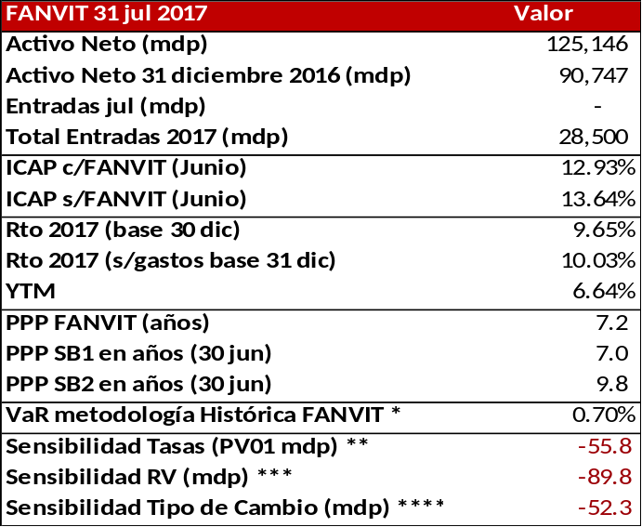
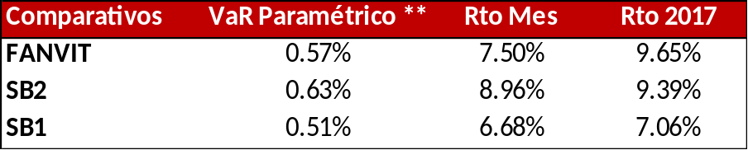
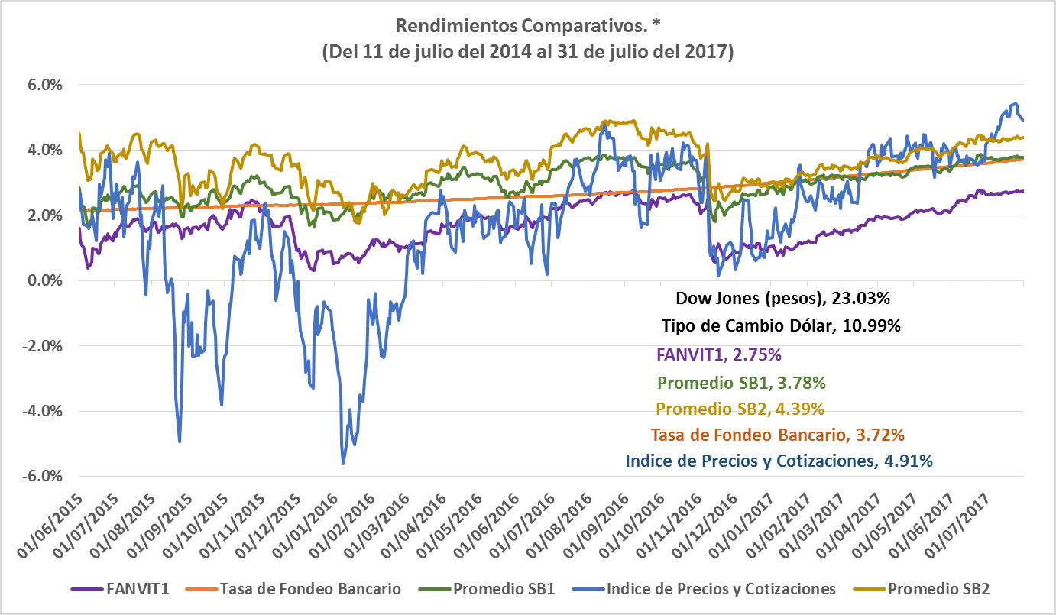

Resultado FANVIT al 31 de julio de 2017
Fecha: 31 de julio 2017. * Suma de Activos Netos de las Siefores al 30 de junio. ** VaR Paramétrico al 99% de confianza horizonte a un día.
Efecto Trump - 3,436 mdp
(8-11 nov.)
Resultado 2016 1,006 mdp
Resultado 2017 *6,070 mdp
7,076 mdp
*Resultado proporcionado por el área de Riesgos.
La atribución al rendimiento es bruto, por lo tanto a los activos netos se le suman los gastos no equiparables, cupones pendientes y compras/ventas por liquidar que equivalen a 171 mdp.
El resultado podría variar no más del 1% por redondeos.
* El VaR histórico es a horizonte de 1 día con el 99% de confianza ** Sensibilidad por aumento de 1pb en tasas (PV01). *** Sensibilidad por disminución de 1% en Renta Variable (RV). **** Sensibilidad por disminución de 1% en el dólar.
* Rendimiento anualizado. Suponemos el rendimiento del FANVIT (con gastos) si hubiera invertido únicamente en los activos graficados
Calculado del 31 dic 2016 al 31 de julio del 2017 con base en el “valor del portafolio”.

Slide 43
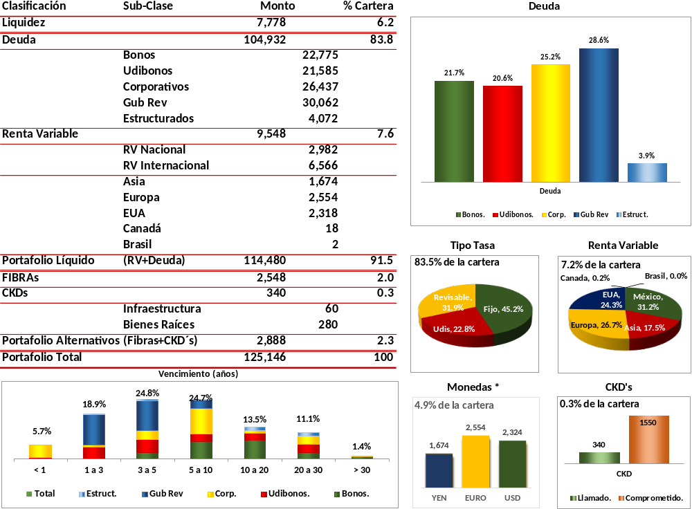
Cartera FANVIT al 31 de julio de 2017
* En monedas se está contabilizando “Renta Variable en Divisas” más la chequera en dólares. La suma de los porcentajes será superior al 100%
Fuente: Elaborado por la Gerencia Sr. de Coordinación de Inversiones del Infonavit con datos al 31 de julio de 2017.

Slide 44
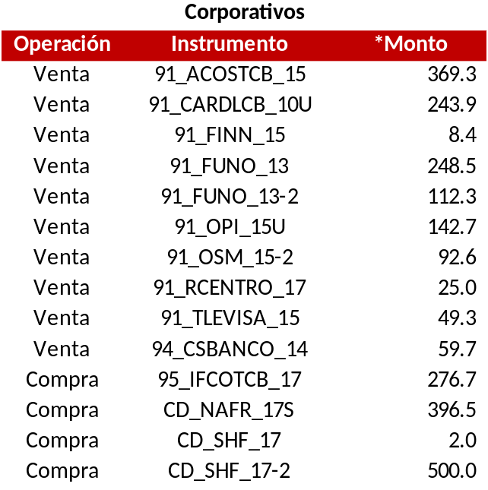
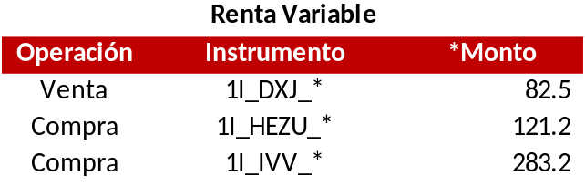
Operaciones relevantes
FANVIT del 1 al 31 de julio de 2017.
Reducción de exposición en papeles corporativos y participación en emisiones primarias de banca de desarrollo y emisoras cuasi gubernamentales.
Incremento en posición de renta variable internacional manteniendo la estructura del portafolio.
*Cifras en millones de pesos.

Slide 45
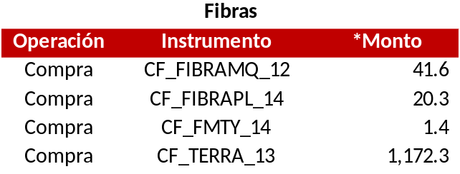
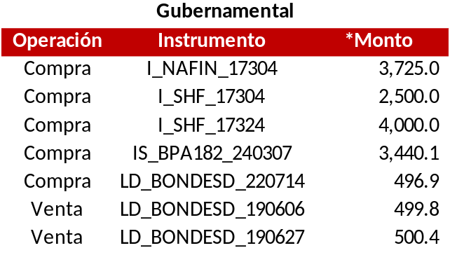
Operaciones relevantes
FANVIT del 1 al 31 de julio de 2017.
Participación en el mercado secundario de Fibras, siguiendo la estrategia de diversificación del portafolio.
Compra de instrumentos a tasa variable, manteniendo la estructura defensiva del portafolio, utilizando PRLVs emitidos por la banca de desarrollo como instrumentos de manejo de liquidez de corto plazo.
*Montos en millones de pesos.

Slide 46
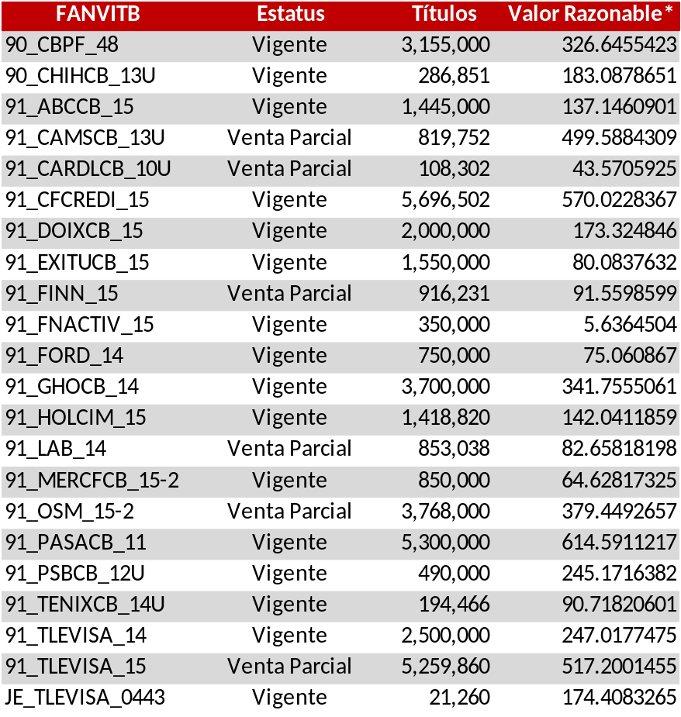
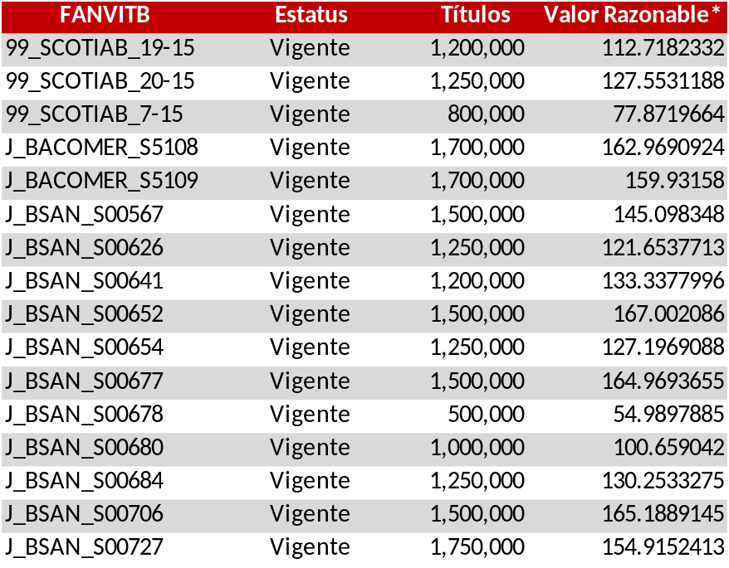
Estatus FANVIT B
Al momento de la separación de los portafolios el 30 de junio de 2016, el FANVIT B contaba con 66 instrumentos con un valor total de $13,392 millones de pesos que representaban el 25.7% del valor de la cartera.
Al 31 de julio de 2017 el FANVIT B cuenta con 38 instrumentos que representan el 5.7% de la cartera del FANVIT con un valor de $7,191 millones de pesos.
*Montos en millones de pesos

Slide 47
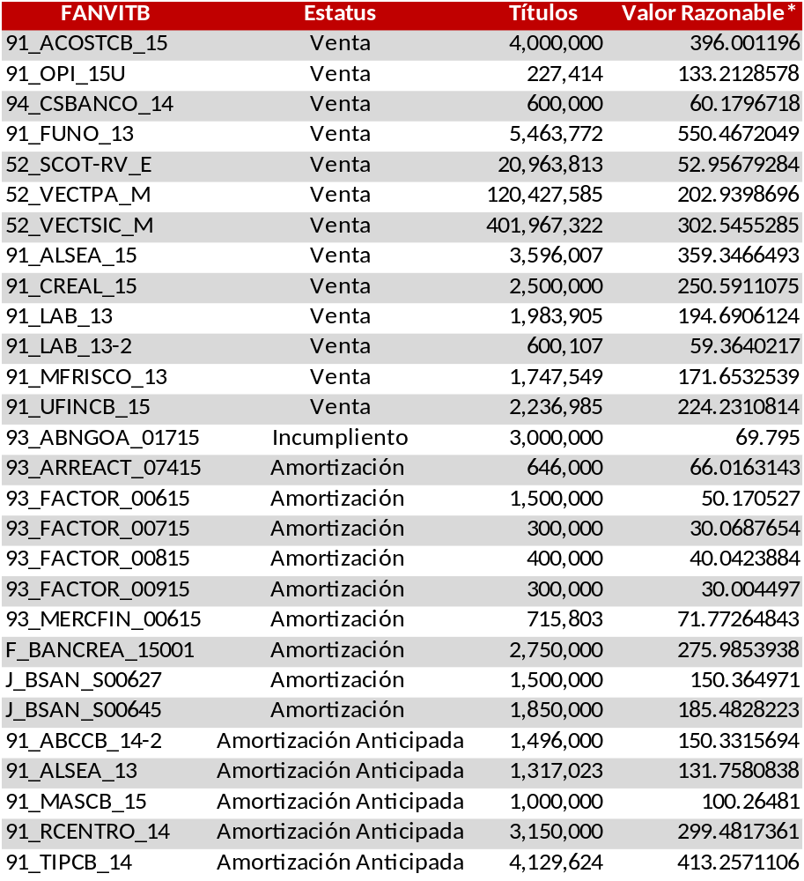
Estatus FANVIT B
Al cierre de julio de 2017 se han vendido, o amortizado 28 instrumentos con un valor de $6,200 millones de pesos.
*Montos en millones de pesos

Slide 48
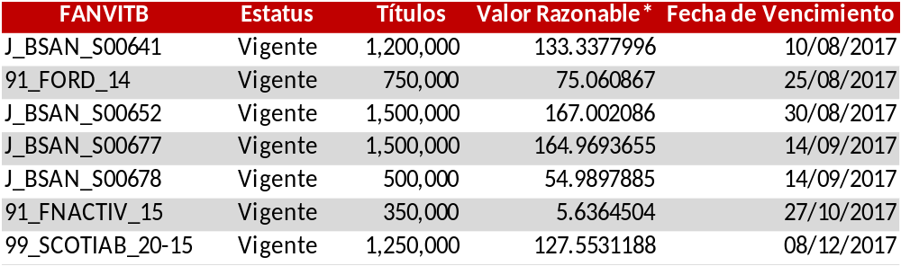
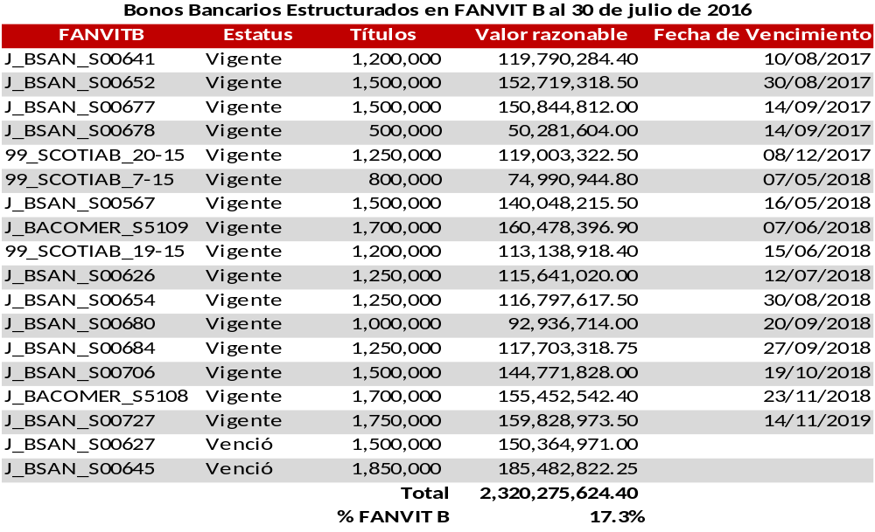
Estatus FANVIT B
Durante el segundo semestre de 2017 amortizarán el 10.1% de los papeles restantes dejando un valor aproximado de la cartera de 6,400 millones de pesos.
De la cartera al 31 de julio de 2016, el 17.3% del portafolio se compone de Bonos Bancarios Estructurados, durante 2017 se vencerán alrededor de 928 millones de pesos invertidos en estos instrumentos, es decir el 40% de la exposición.

Slide 49
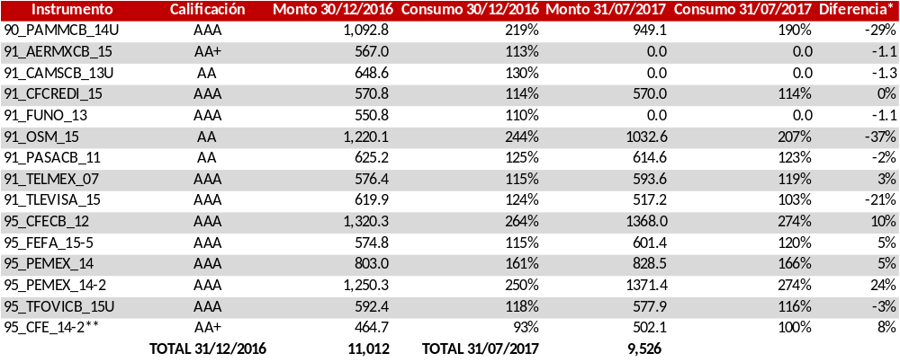
Excesos en límites por Emisión
En las sesiones 110, 114 y 117 del Comité de Riesgos, así como en las sesiones 778, 784 y 786 del Consejo de Administración se aprobaron los límites de exposición de riesgos financieros.
En noviembre de 2016 , el Comité de Riesgos impuso un límite de 500 millones de pesos por emisión de deuda corporativa quirografaria.
Al 31 de diciembre de 2016 se contaba con excesos en 14 emisiones por un total de 11,012 millones de pesos. Actualmente el FANVIT cuenta con excesos en 12 emisiones por un total de 9,526 millones de pesos.
De los 14 nombres con excesos, 6 son firmas para estatales (PEMEX, CFE, FOVISSSTE, FIRA).
*Las diferencias positivas son resultado de la apreciación en el valor de mercado de los instrumentos durante el periodo.
**El instrumento se suma a la lista de excesos derivado de la apreciación de su valor de mercado.

Slide 50
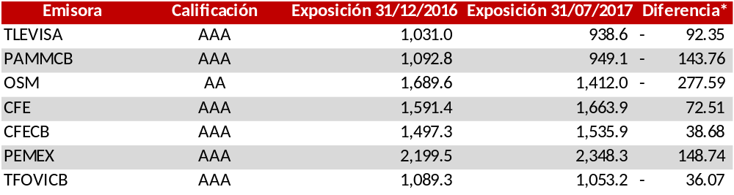
Excesos en límites por Emisora
En noviembre de 2016, la Coordinación de Riesgos estableció un límite de 1,000 millones de pesos por emisora de deuda corporativa quirografaria. Al 31 de diciembre de 2016 se contaba con excesos en 7 emisoras, al cierre de julio se han realizado ventas por 513 millones de pesos, dejando excesos en 5 emisoras de las cuales 4 son firmas paraestatales (PEMEX, CFE, FOVISSSTE, FIRA).
*Las diferencias positivas son resultado de la apreciación en el valor de mercado de los instrumentos durante el periodo.

Slide 51
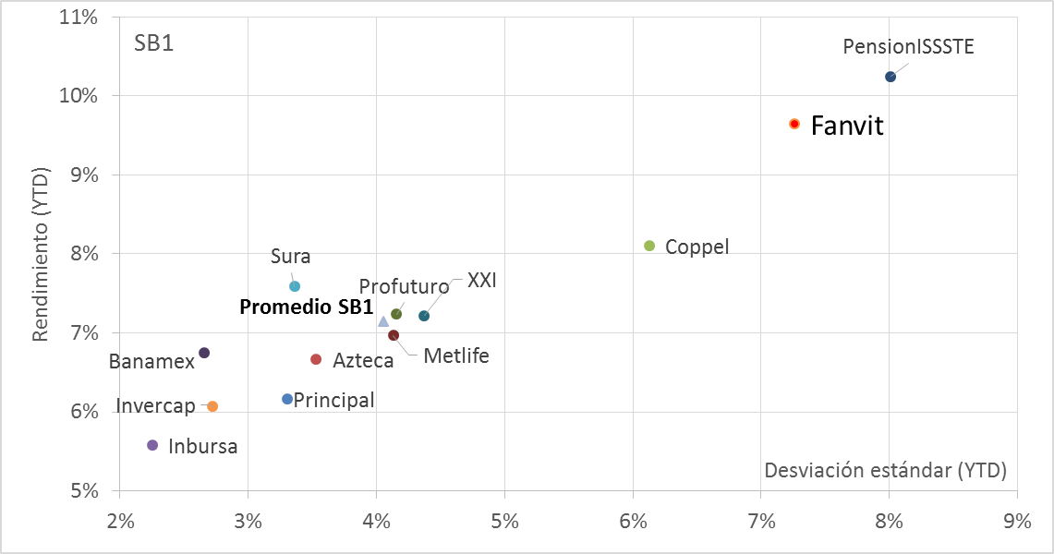
Riesgo - Rendimiento acumulado 2017
(hasta el 31 de Julio de 2017)

Slide 52
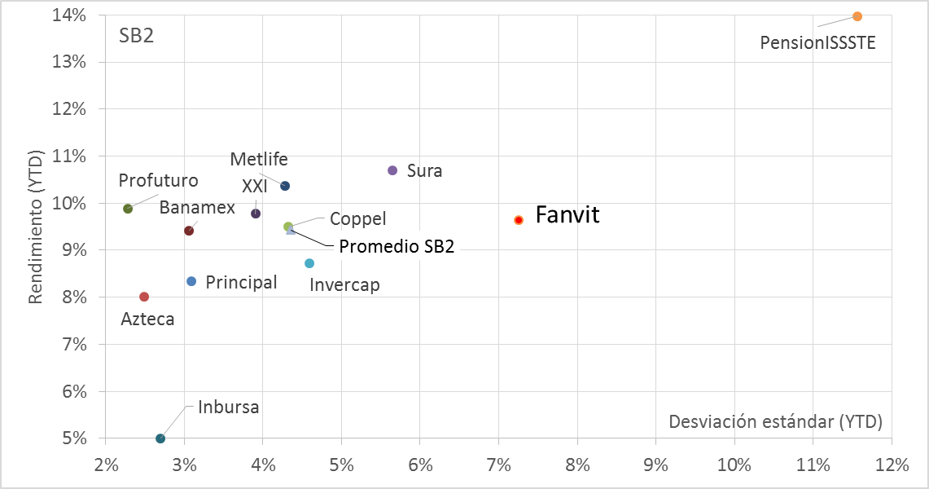
Riesgo - Rendimiento acumulado 2017
(hasta el 31 de Julio de 2017)

Slide 53
Orden del día
Grupo de Trabajo de Inversiones
Sesión número 034
Agosto 2017
Resumen ejecutivo
Informe sobre el entorno económico
Informe sobre la estrategia del FANVIT
Informe del FANVIT
Informe sobre el flujo bimestral y traspasos de la Tesorería General
Revisión y propuesta CKD de Credit Suisse de deuda (CSMRTCK 17)
Informe sobre la inversión en CKD´s
Informe sobre resultados y composición del FINVIT

Slide 54
Tesorería: Entradas y salidas de recursos
Flujo de Efectivo 2017 | Dic´16/enero´17 | Febrero/marzo ´17 | Abril/mayo ´17 | Junio/julio ´17
Existencia Inicial | 40,957 | 45,091 | 51,065 | 53,124
Entradas | 45,391 | 42,407 | 43,730 | 43,199
Salidas | 41,257 | 36,434 | 41,670 | 57,153
Existencia Final | 45,091 | 51,065 | 53,124 | 39,170
($ mill.)

Slide 55
Tesorería: Flujo bimestral desglosado por rubro
($ mill.)
Flujo de Efectivo 2017 | Dic´16/enero´17 | Febrero/marzo ´17 | Abril/mayo ´17 | Junio/julio ´17
Existencia Inicial | 40,957 | 45,091 | 51,065 | 53,125
Entradas | 45,391 | 42,407 | 43,730 | 43,199
Aportaciones Subcuenta de Vivienda (VIV) | 12,143 | 12,160 | 12,816 | 12,925
Recuperaciones | 26,259 | 25,009 | 25,225 | 25,549
Régimen Ordinario de Amortización (ROA) | 21,444 | 21,851 | 22,264 | 22,229
Régimen Especial de Amortizaciones (REA) | 4,815 | 3,157 | 2,960 | 3,320
Otras entradas | 6,990 | 5,239 | 5,689 | 4,724
Otros Ingresos | 3,239 | 2,898 | 2,888 | 2,409
Infonavit Total | 3,421 | 2,003 | 2,326 | 2,050
Productos Financieros | 330 | 339 | 475 | 265
Emisión Cedevis | - | - | - | -
Salidas | 41,257 | 36,434 | 41,670 | 57,153
Entrega de Depósitos | 2,687 | 2,724 | 3,171 | 2,958
Programa de Crédito | 20,313 | 21,049 | 21,976 | 25,120
Créditos Hipotecarios | 19,940 | 20,725 | 21,631 | 24,790
Garantías 43 BIS | 224 | 221 | 288 | 223
Anualidades Garantizadas | 38 | 21 | 19 | 19
NAFIN PECV | 111 | 83 | 39 | 88
Otras Salidas | 5,007 | 5,559 | 4,544 | 4,610
Nómina | 529 | 611 | 310 | 481
IMSS (SUA) | 66 | - | 95 | 17
IMSS (Emisión Liquidaciones) | 120 | 132 | 127 | 129
Impuestos Federales | 120 | 242 | 213 | 106
Fondo de Protección de Pagos (FPP) | - | 316 | 560 | -
Otros Gastos | 4,173 | 4,257 | 3,239 | 3,877
Amortizaciones | 7,249 | 7,102 | 6,979 | 6,965
Cedevis | 2,617 | 2,614 | 2,395 | 2,468
Infonavit Total | 4,315 | 2,516 | 2,602 | 2,461
Segundo crédito | 163 | 967 | 1,008 | 1,034
Mejoravit | 99 | 969 | 949 | 982
Fideicomiso Cartera | 55 | 35 | 26 | 20
Traspaso FANVIT | 6,000 | - | 5,000 | 17,500
 | - | -
Existencia Final | 45,091 | 51,065 | 53,125 | 39,171
FANVIT | 96,360 | 96,360 | 101,360 | 118,860
SUMA Existencia + FANVIT | 141,451 | 147,425 | 154,485 | 158,031

Slide 56
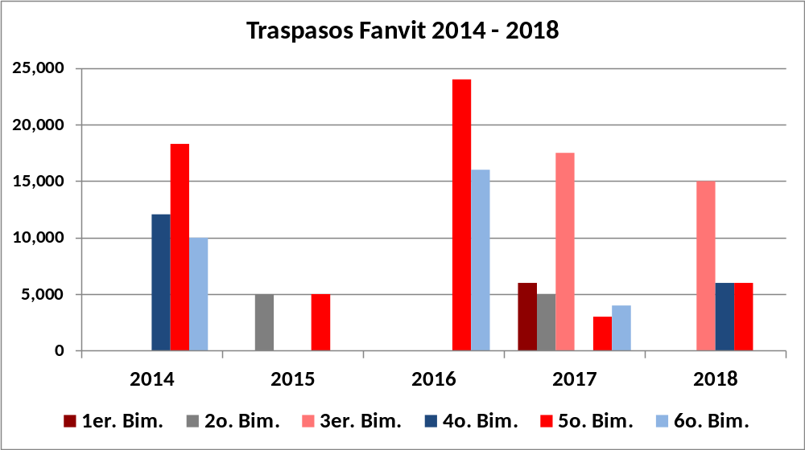
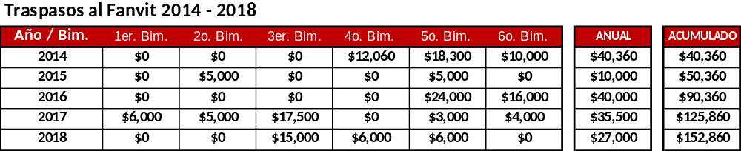
Traspasos de recursos de la Tesorería al Fanvit
Periodo 2014 - 2018
Millones de pesos
Traspasos reales hasta el 3er. Bimestre de 2017. 5º. Y 6º. Bimestres 2017 estimados.
Traspasos 2018 estimados.

Slide 57
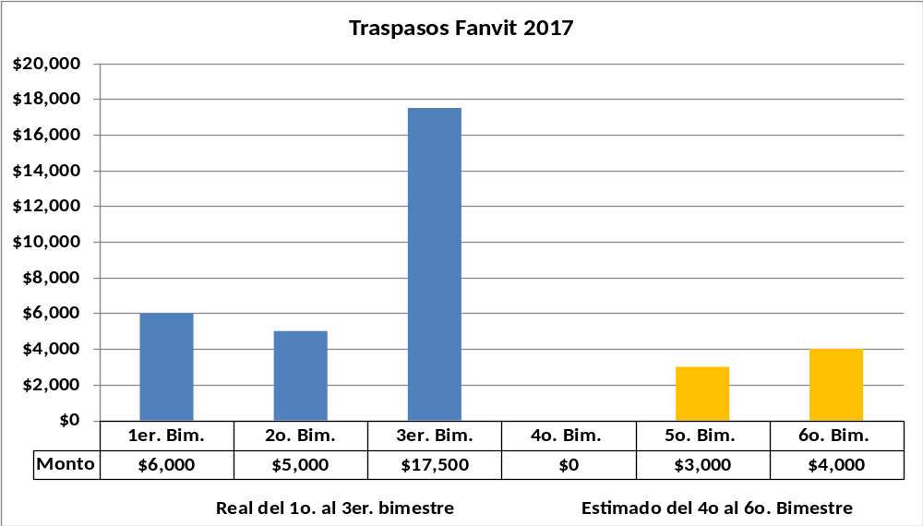
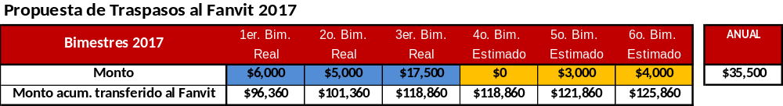
Proyección de traspasos de recursos de la Tesorería General al FANVIT (2º. Semestre de 2017)
Millones de pesos
Consideraciones:
Ingresos y Egresos de acuerdo al presupuesto para el 2º. Semestre 2017.
No se rompe el SML (Saldo Mínimo de Liquidez $ 10,475 mdp) establecido para la Tesorería General.
Meta del programa de crédito de 365,000 créditos hipotecarios.
Sin emisión de CEDEVIS que se tenía considerada para agosto 2017.

Slide 58
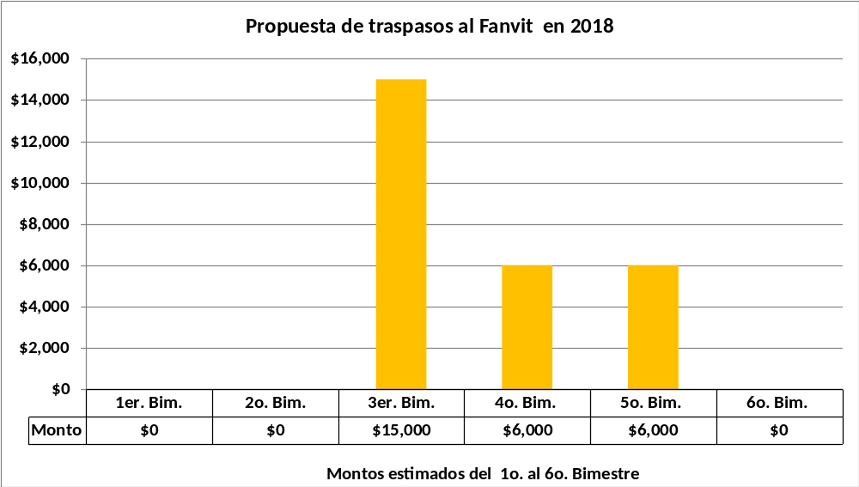
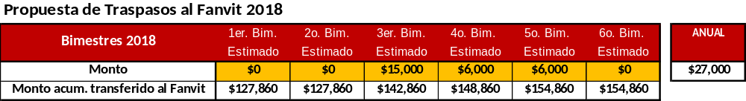
Proyección de traspasos de recursos de la Tesorería al FANVIT (2018)
Millones de pesos
Consideraciones:
Ingresos y egresos de acuerdo al Plan Financiero:
  Incremento de un 5% en las entradas ordinarias
  Incremento de un 1.23% en el POA (No. de créditos)
  Incremento de un 4.47% en las salidas totales
  Sin emisión de CEDEVIS
  369,500 créditos hipotecarios

Slide 59
Orden del día
Grupo de Trabajo de Inversiones
Sesión número 034
Agosto 2017
Resumen ejecutivo
Informe sobre el entorno económico
Informe sobre la estrategia del FANVIT
Informe del FANVIT
Informe sobre el flujo bimestral y traspasos de la Tesorería General
Revisión y propuesta CKD de Credit Suisse de deuda (CSMRTCK 17)
Informe sobre la inversión en CKD´s
Informe sobre resultados y composición del FINVIT

Slide 60

CKD de Deuda
(CSMRTCK 17)

Slide 61
Estructura del CKD de Credit Suisse
Característica |  | CSMRTCK 17 |  | Comentario
Sector |  | Deuda |  | • Inversión en hipotecas comerciales • 100% deuda senior colateralizada
Monto máximo |  | 10,000 mdp |  | Emitieron el 9 de agosto 5,759 mdp y participaron 4 Afores, 2 aseguradoras, un family office y banca privada. Se espera una reapertura donde podrían participar una Afore y una aseguradora mas.
Coinversión |  | 3% |  | La coinversión es realizada por Credit Suisse y por los miembros clave. Monto limitado por consumo de capital bancario.
Vigencia |  | 10 años
Periodo inversión |  | 3 años |  | Por la naturaleza del sector, el periodo de inversión será más corto y el flujo entrante será más rápido.
Retorno preferente |  | 10% en pesos |  | Está en línea con los nuevos CKD's
Retorno objetivo |  | 15-16% netos |  | Es una TIR neta competitiva por la naturaleza de los créditos.
Comisión por administración |  | 1.46% * |  | La comisión se ajusta dependiendo del tamaño del CKD, es competitiva en el mercado internacional y el nacional.
Comisión por desempeño |  | 12.38%* |  | Ajustado por el nivel de apalancamiento
Intermediario colocador |  | Credit Suisse, Citibanamex, Banorte- IXE
* Estimados con base en el tamaño de CKD de 7,000 y el apalancamiento objetivo de 2x.

Slide 62
Objetivo del CKD
Primer fideicomiso para otorgar créditos al sector de bienes raíces comerciales en México en dólares y pesos.
Créditos garantizados por el inmueble y los flujos provenientes de él a través de un fideicomiso.
Posibilidad de convertir el CKD en una estructura de fideicomiso hipotecario de capital permanente

Slide 63
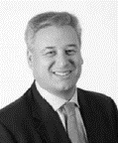
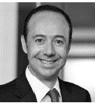
Equipo de Credit Suisse
  A continuación se presentan la experiencia profesional más relevante y la preparación académica de los miembros clave del equipo:
 |  |  |  |  | Experiencia profesional anterior |  | Preparación académica
 |  | Raúl A. Gallegos Co-administrador del portafolio |  |  | • Presidente y Director General, GE México • 15 años de experiencia en bienes raíces • 19 años trabajando en GE |  | • MBA por Columbia NY • Ingeniería civil, Universidad Anáhuac
 |  | Alejandro Rodríguez Co-administrador del portafolio |  |  | • Director de mercado de capitales y desarrollo de negocios, GECRE México • 22 años de experiencia en sector financiero y de bienes raíces • 19 años trabajando en GE |  | • MBA por Exeter, Reino Unido • Licenciado en negocios, Universidad Iberoamericana
Fuente: Información proporcionada por el administrador

Slide 64
Tesis de inversión
Retornos sin apalancamiento
Apalancamiento
Costo 1x: 4.35%
Comisiones y gastos
Rendimiento neto
Spread: 4.6%
Comisión: 0.35%
Total: 7.1%
Tasa base: 2.15%
Costo 2x: 4.35% x 2
Otros: 0.1%
Carry: -1.65%
Mgmt fee: 1.5%
Total: 3.25%
Dlls: 9.35%
Fwd: 6%
Mxn: 15.35%
El siguiente esquema ejemplifica la generación de rendimiento en el plan de negocios del CKD:
Rendimiento total: 7.1% (capital)
+ 7.1% x 2 (apalancamiento)
21.3%
Costo total: 4.35% X 2= 8.7%
Rendimiento antes de gastos: 21.3% - 8.7% = 12.6%
Fuente: Información de la presentación de roadshow del administrador

Slide 65
Modelo financiero del CKD
Supuestos del modelo
Vencimiento: 10 años, con 3 de inversión
Distribuciones: Inmediatas, de flujos y amortizaciones
Apalancamiento: 2x (objetivo)
Tipo de cambio: Calculado con una curva forward
Divisas: 66% pesos, 34% dólares
TIR neta de 15.3%
Composición modelada de la cartera
Tipo de activo
Etapa del ciclo
Fuente: Modelo realizado por el administrador

Slide 66
Sensibilidades a tipo de cambio y spread
 | Tasas de interés |  |  | Tasa (swap 5 años) |  |  | Rendimiento neto
 |  | TIIE/LIBOR |  | MXN (TIIE) | USD (LIBOR) |  | MXN | USD | Combinado
 | + | 150 / 75 |  | 9.47% | 2.67% |  | 16.73% | 9.93% | 16.64%
 | + | 100 / 50 |  | 8.97% | 2.42% |  | 16.19% | 9.68% | 16.20%
 | + | 50 / 25 |  | 8.47% | 2.17% |  | 15.64% | 9.44% | 15.75%
 |  | Caso base |  | 7.97% | 1.92% |  | 15.10% | 9.20% | 15.30%
 | - | 50 / 25 |  | 7.47% | 1.67% |  | 14.58% | 9.01% | 14.89%
 | - | 100 / 50 |  | 6.97% | 1.42% |  | 14.04% | 8.80% | 14.45%
 | - | 150 / 75 |  | 6.47% | 1.17% |  | 13.50% | 8.57% | 14.02%
En el caso base, se obtiene una TIR neta al inversionista de 15.3%.
Se modelaron diferentes sensibilidades a las tasas de interés y al spread activo-pasivo.
El peor escenario sería una disminución en el spread de 75 puntos base, mientras que el mejor escenario sería un aumento en la misma proporción.
 | Spread |  |  | Spread (activo-pasivo) |  |  | Rendimiento neto
 |  |  |  | MXN | USD |  | MXN | USD | Combinado
 | + | 75 bps |  | 3.11% | 3.25% |  | 17.46% | 11.48% | 17.69%
 | + | 50 bps |  | 2.86% | 3.00% |  | 16.71% | 10.71% | 16.91%
 | + | 25 bps |  | 2.61% | 2.74% |  | 15.91% | 9.95% | 16.11%
 |  | Caso base |  | 2.36% | 2.48% |  | 15.10% | 9.20% | 15.30%
 | - | 25 bps |  | 2.11% | 2.23% |  | 14.32% | 8.55% | 14.55%
 | - | 50 bps |  | 1.86% | 1.98% |  | 13.52% | 7.85% | 13.77%
 | - | 75 bps |  | 1.61% | 1.73% |  | 12.78% | 7.09% | 13.01%
Fuente: Modelo realizado por el administrador

Slide 67
Riesgos y mitigantes
 |  |  | Riesgo |  |  |  | Mitigantes
Inmobiliario |  |  | Riesgo estructural, ambiental y de daños |  |  |  | Estudios de ingeniería, estudios ambientales y seguros de daños.
De mercado |  |  | Riesgo de sobre-oferta (competencia) y de obsolescencia |  |  |  | Información de mercado actualizada, estudios de desocupación
Riesgo financiero |  |  | De tasa de interés, de apalancamiento y de refinanciamiento. |  |  |  | Instrumentos de cobertura, barridos de flujo de caja, monitoreo del nivel del apalancamiento, buena evaluación inicial y seguimiento del crédito.
Operativo |  |  | De arrendamiento |  |  |  | Garantías a los contratos de arrendamiento para reforzar las fuentes de pago y cuentas concentradoras (lockbox).

Slide 68
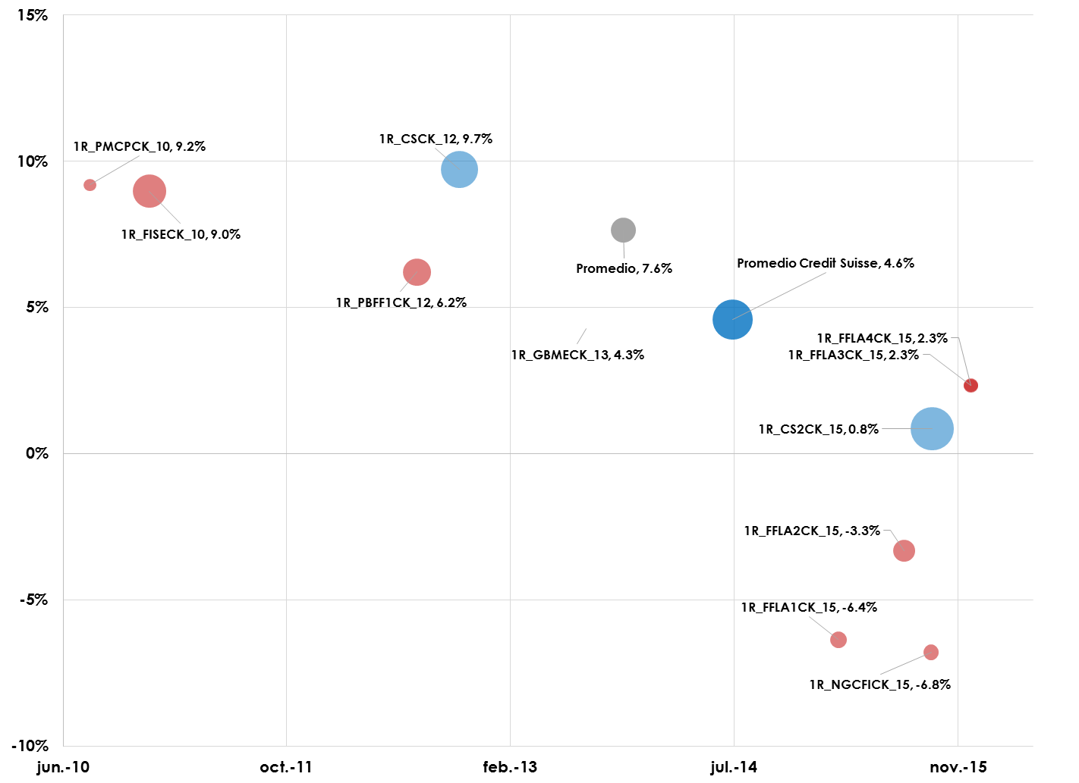
TIR’s del sector de mezzanine y otros: 7.6%
(desde fecha de emisión hasta el 31-jul-2017)
TIR | 7.6%
Total de CKD's | 11
TIR negativa | 3 | (27%)
TIR arriba del promedio | 3 | (27%)
Fecha de colocación
Elaborado por la Gerencia Sr. de Coordinación de Inversiones del Infonavit con datos de PiP

Slide 69
Desempeño de los CKD’s de deuda y Credit Suisse
(desde el 05-nov-2012 hasta el 31-jul-2017)
Mezzanine y otros
CSCK
Total
Elaborado por la Gerencia Sr. de Coordinación de Inversiones del Infonavit con datos de PiP

Slide 70
El CKD de Credit Suisse complementa la estrategia del portafolio
El CKD de Credit Suisse complementaría la estrategia de diversificación: Sería el primer CKD de deuda del portafolio.
Contribuye a que el portafolio de CKD’s tenga flujo, ya que por su naturaleza, distribuye más rápido.
900 mdp
650 mdp
Alignmex: 200
IGS: 200
EXI: 300
PruMex: 200
Walton: 300
GFI: 350
Credit Suisse: 300
Deuda
y otros
Infraestructura
Bienes raíces
Capital privado
Energía
*Con base en los límites asignados por la Coordinación General de Riesgos se puede invertir el 3% del Fanvit en CKD’s, equivalente a 3,700 mdp al 6 de julio de 2017 ** Montos por invertir *** Los montos fueron definidos con metodología en proceso, para más información ver la sección “Asignación de montos de inversión en CKD’s por sector”, de la Sesión de Febrero.

Slide 71
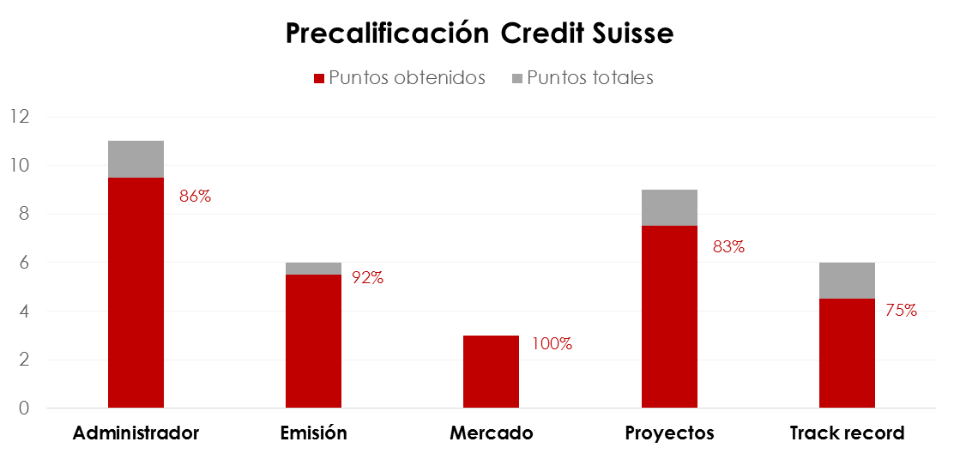
Precalificación de CSMRTCK 17
La calificación total del CKD es de 8.6 podemos revisar las calificaciones parciales en la siguiente gráfica:
Elaborado por la Gerencia Sr. de Coordinación de Inversiones del Infonavit con información del administrador.

Slide 72
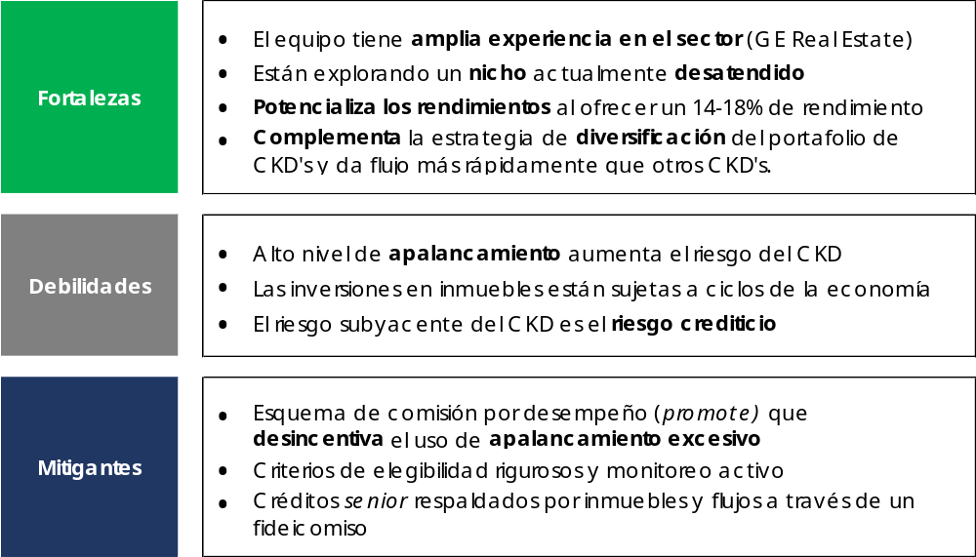
Aspectos a considerar
A continuación se presentan las consideraciones más relevantes para la inversión:
*Información presentada por el administrador

Slide 73
Propuesta de inversión Fanvit
Se propone buscar una participación en CSMRTCK 17 de:
300 mdp o hasta el 10% de la emisión, lo que resulte menor.
La orden prevalece 3 meses

Slide 74
Orden del día
Grupo de Trabajo de Inversiones
Sesión número 034
Agosto 2017
Resumen ejecutivo
Informe sobre el entorno económico
Informe sobre la estrategia del FANVIT
Informe del FANVIT
Informe sobre el flujo bimestral y traspasos de la Tesorería General
Revisión y propuesta CKD de Credit Suisse de deuda (CSMRTCK 17)
Informe sobre la inversión en CKD´s
Informe sobre resultados y composición del FINVIT

Slide 75






Resumen de las inversiones en CKD’s
 |  |  |  |  | al 31 de julio de 2017
CKD | Precalif. | Fecha inversión | Comprometido |  | Llamado | TIR
 |  |  | mdp | % del CKD
 | 6.4 | 05-ago-16 | 350 | 10.0% | 31% | -6.25%
 | 9.1 | 19-dic-16 | 300 | 4.3% | 20% | -6.55%
 | 8.7 | 28-abr-17 | 200 | 4.5% | 20% | 0%
 | 8.8 | 09-may-17 | 200 | 7.4% | 20% | 0%
 | 7.1 | 19-may-17 | 200 | 10.0% | 20% | 0%
 | 6.6 | 31-may-17 | 300 | 5.4% | 20% | 0%
Total |  |  | 1550 mdp |  | 348.5 mdp | -4.9%
Elaborado por la Gerencia Sr. de Coordinación de Inversiones del Infonavit con datos de PiP. Datos al 31 de julio de 2017.

Slide 76
Se tienen seis CKD’s en el Fanvit
Se han comprometido 1,550 mdp
En total, el monto comprometido en CKD’s es el 1.24% del Fanvit
El consumo es del 41% del monto asignado para CKD’s*
Actualmente se tiene participación en dos sectores: Bienes raíces e Infraestructura
900 mdp
650 mdp
Alignmex: 200
IGS: 200
EXI: 300
PruMex: 200
Walton: 300
GFI: 350
Deuda
y otros
Infraestructura
Bienes raíces
Capital privado
Energía
*Con base en los límites asignados por la Coordinación General de Riesgos se puede invertir el 3% del Fanvit en CKD’s, equivalente a 3,752 mdp al 9 de agosto de 2017 ** Montos por invertir *** Los montos fueron definidos con metodología en proceso, para más información ver la sección “Asignación de montos de inversión en CKD’s por sector”, de la Sesión de Febrero.
C

Slide 77
Pendientes de inversión dos CKD’s aprobados
Queda pendiente la inversión en dos CKD’s: Quiero casa y Ainda. Con estas inversiones:
  El monto total comprometido ascendería a 2,150 mdp
  El porcentaje total invertido en CKD’s sería el 1.7% del Fanvit
  El consumo del monto asignado para CKD’s sería de 57%*
  Se espera que el CKD de Quiero Casa (VEX Capital) se emita en septiembre donde Fanvit participa con 300 mdp y fue autorizado en mayo pasado, por lo que se extendería un mes mas el plazo de autorización de nuestra participación.
Quierocasa: 300**
Ainda: 300**
Deuda
y otros
Infraestructura
Bienes raíces
Capital privado
Energía
*Con base en los límites asignados por la Coordinación General de Riesgos se puede invertir el 3% del Fanvit en CKD’s, equivalente a 3,752 mdp al 9 de agosto de 2017 ** Montos por invertir *** Los montos fueron definidos con metodología en proceso, para más información ver la sección “Asignación de montos de inversión en CKD’s por sector”, de la Sesión de Febrero.

Slide 78


Resumen de las características de CKD’s aprobados
CKD | Sector | Monto (mdp) | Preferente | Comisión | Tamaño (mdp) | Coinversión | Tasa neta esp | Periodo inversión (años) | Plazo (años) | Apalancam. máx
 | I | 350 | 9% | 1.65% | 3,500 | 5% | 14.5% | 5 | 15 | 35%
 | BR | 300 | 10% | 1.63% | 7,000 | 6% | 15.0% | 4 | 10 | 65%
 | BR | 200 | 10% | 1.63% | 4,422 | 6% | 17.5% | 3 | 10 | 65%
 | BR | 200 | 10% | 1.50% | 2,700 | 5% | 15.0% | 5 | 10 | 70%
 | BR | 200 | 9% | 1.25% | 2,000 | 5% | 16.0% | 5 | 10 | 65%
 | I | 300 | 10% | 1.50% | 4,755 | 5% | 13.0% | 5 | 15 | 60%
 | BR | 300 | 10% | 15.00% | 4,000 | 30% | 17.5% | 4 | 10 | 65%
 | E,I | 300 | 10.5% | 1.50% | 5,000 | 5% | 18.0% | 5 | 15 | 60%
Promedio |  | 269 | 9.8% | 3.21% | 4,172 | 8% | 15.8% | 4.5 | 11.875 | 61%
*
*
*Monto aprobado, inversión pendiente. ** Se toma el promedio del intervalo para fines comparativos cuando la comisión, el preferente o la TIR esperada estén dados por intervalo. (I): Infraestructura, (E): Energía, (BR): Bienes raíces

Slide 79
Subcategorías de bienes raíces
Bienes raíces
Hotelero
Industrial
Comercial
Vivienda
Oficinas
Renta
Venta
Usos
y otros
mixtos
Quierocasa: 300
100%
Alignmex: 200
100%
IGS: 200
60%
40%
PruMex: 200
46%
5%
35%
14%
Walton: 300
15%
10%
25%
15%
35%
Total **
32%
3%
5%
1%
6%
15%
1%
1%
%
Renta
Venta
Usos
mixtos
* Montos aproximados con información de los administradores, se considera inversión en los CKD’s aprobados
La suma por categoría no necesariamente debe ser 100% dado que son montos máximos asignados
** Porcentaje total del monto asignado para inversiones en CKD’s al 6 de julio de 2017
Aprobado no invertido

Slide 80
Subcategorías de infraestructura
Infraestructura
Greenfield
Brownfield
Proyecto de
Flujos
capital
contractuales
Ainda: 300 (45%)
30%
15%
30%
15%
EXI: 300
30%
100%
70%
FCI: 350
15%
15%
85%
85%
Total*
21%
15%
56
10%
11%
%
Subcategoría 1
Subcategoría 2
Montos aproximados con información de los administradores. La suma por categoría no necesariamente debe ser 100%, dado que son montos máximos .
* Porcentaje total del monto asignado para inversiones en CKD’s al 6 de julio de 2017.
Definiciones.
Greenfield: proyectos por desarrollarse (mayor tiempo para el primer flujo); Brownfield: proyectos desarrollados y/o estabilizados (menor tiempo para los flujos).
Proyecto de capital: los flujos no están garantizados y dependen del desempeño del proyecto; Flujos contractuales: Flujos establecidos por contrato.
Aprobado no invertido

Slide 81
Subcategorías de energía
Energía
Oil & Gas
Generación
Distribución
Upstream
Midstream
Downstream
Ainda: 300
(55%)
15%
15%
12%
13%
Total*
4%
1%
1%
0%
1%
1%
%
Montos aproximados con información de los administradores. La suma por categoría no necesariamente debe ser 100%, dado que son montos máximos .
* Porcentaje total del monto asignado para inversiones en CKD’s al 6 de julio de 2017.
Definiciones.
Upstream: exploración, perforación y extracción; Midstream: Licuefacción, transporte y almacenamiento; Downstream: Refinación y regasficación.
Aprobado no invertido

Slide 82
Pipeline de CKD’s registrados PASE (1)
Tenemos 13 CKD’s en pipeline:
5 de bienes raíces, 2 de capital privado, 4 de deuda, 1 de energía y 1 de infraestructura
Nombre | Sector | Miembros clave | Estatus
Artha | Bienes raíces | Carlos Gutiérrez Andreassen Germán Ahumada Alduncin | 2 Reuniones de trabajo
Delta | Bienes raíces | Federico Garza Santos Ernesto Dieck Assad Rodrigo Cerna Colin | Pendiente
Be Grand | Bienes raíces | Nicolás Carrancedo Ocejo José Luis Muñoz Domínguez Eduardo Sierra Roffe | Pendiente
TUCK17 | Bienes raíces | ND | Pendiente
O'Donell | Bienes raíces | John David O’Donnell Dwyer Javier Luna Luna Rafael Omar Terán Cañizares Mario del Bosque Martínez Miguel Ángel Delgado Castillo | Pendiente
Northgate | Capital privado | Alfredo Alfaro Eduardo Mapes Gabriel Mizrahi | Reuniones de trabajo
Sailbridge | Capital privado | Javier de Frutos Lorenzo Soler | Presentación inicial
http://pase.plataformainfonavit.com/login

Slide 83
Pipeline de CKD’s registrados PASE (2)
Nombre | Sector | Miembros clave | Estatus
Altum | Deuda | Gerardo Legorreta Eduardo Legorreta Michelle Schlam Francisco Salas Miguel Gomez | Precalificación Due dilligence
CSMRTCK | Deuda | Raúl Gallegos Navarro Alejandro Rodriguez Rivero, | Presentado a Comité
Alsis | Deuda | David Leopoldo Sanchez-Tembleque Cayazzo Xavier González- Sanfeliu Ariel Cano Cuevas Victor Manuel Borrás Setién | Reuniones de trabajo
Indigo | Deuda | Everardo Camacho Bernhard Paasche Rodrigo Gómez | Pendiente
Abraaj | Energía | Tas Anvaripour Saad Zaman Murtaza Hussain Ezequiel Padilla Daniel Ceniceros | Pendiente
Riverstone | Infraestructura | Pierre F. Lapeyre Jr. David M. Leuschen | Reuniones de trabajo
http://pase.plataformainfonavit.com/login

Slide 84
Orden del día
Grupo de Trabajo de Inversiones
Sesión número 034
Agosto 2017
Resumen ejecutivo
Informe sobre el entorno económico
Informe sobre la estrategia del FANVIT
Informe del FANVIT
Informe sobre el flujo bimestral y traspasos de la Tesorería General
Revisión y propuesta CKD de Credit Suisse de deuda (CSMRTCK 17)
Informe sobre la inversión en CKD´s
Informe sobre resultados y composición del FINVIT

Slide 85
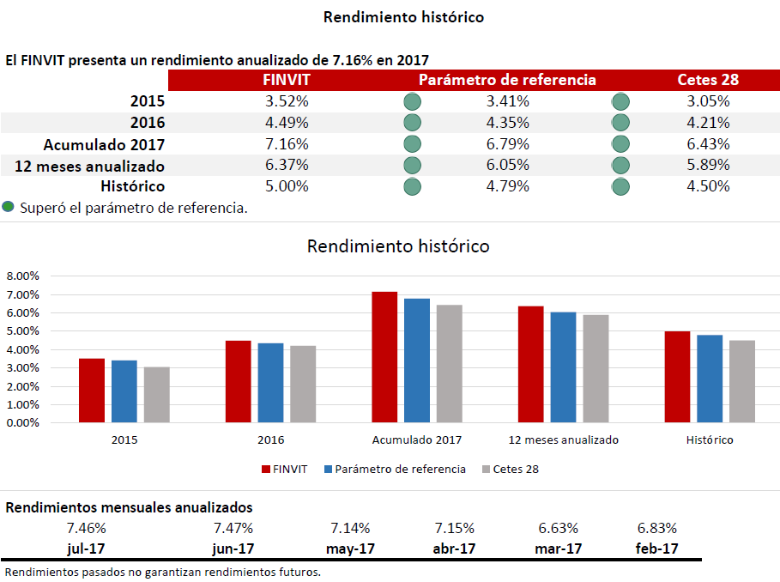
Rendimiento FINVIT al 31 de julio de 2017
Fuente: Elaborado por la Gerencia Sr. de Coordinación de Inversiones del Infonavit con datos al 31 de julio de 2017

Slide 86
El FINVIT cuenta con ~$ 62 mdp, 71% aportados de forma directa y un rendimiento del 7.16%
  Desde su lanzamiento el 4 de marzo de 2015 al 31 de julio de 2017, el FINVIT presenta los siguientes resultados:
Principales Analíticos | Al 31 de julio
Tasa de Rendimiento Anualizada (Valuación al corte) | 7.16%
Tasa de rendimiento (a vencimiento) YTM | 7.56%
Duración (años) | 2.10
VaR | -0.0405
Activos Netos | 62,016,597
Precio de la acción | 1.1218
Indicadores | 31 de julio
Aportaciones vía nómina | $ 28,668,227.07
Aportaciones vía nómina (descuento catorcenal) | $ 709,573.76
Solicitudes de descuento vía nómina | 970
Fuente: Elaborado por la Gerencia Sr. de Coordinación de Inversiones del Infonavit con datos al 31 de julio de 2017.

Slide 87
Composición FINVIT al 31 de julio de 2017
Fuente: Elaborado por la Gerencia Sr. de Coordinación de Inversiones del Infonavit con datos al 31 de julio de 2017.

Slide 88

El ~29% de la plantilla del Instituto ya es parte del FINVIT, 61% personal sindicalizado
Al 31 de julio de 2017 se tienen los siguientes avances:
    1,342 trabajadores inscritos
    (29% del total de la plantilla que corresponde a 4,628 trabajadores)
Delegaciones
2,628 trabajadores
851 inscritos – 63%del total del personal inscrito
Oficinas de Apoyo y Zona Metropolitana
2,000 trabajadores
491 inscritos – 37% del total del personal inscrito
Personal Sindicalizado
2,849 trabajadores
817 inscritos – 61% del total del personal inscrito
Personal no Sindicalizado
1,779 trabajadores
525 inscritos – 39% del total del personal inscrito
Fuente: Elaborado por la Gerencia Sr. de Coordinación de Inversiones del Infonavit con datos al 31 de julio de 2017.

Slide 89
Estrategia FINVIT
  Mantener la duración de portafolio entre 2 y 2.5 años, actual 2.1 años.
  Analizar de manera activa el mercado de renta fija gubernamental con base en las expectativas del mercado nacional con el propósito de realizar el rebalanceo del portafolio en función a las entradas y salidas de recursos al FINVIT.
  Buscar oportunidades de inversión en bonos corporativos de alta calidad crediticia que permitan mejorar la rentabilidad y composición del portafolio.
  La estrategia debe quedar enmarcada en el marco de gestión.

Slide 90
ANEXOS
Agosto 2017

Slide 91
ANEXOS
Informe sobre la estrategia del FANVIT

Slide 92
Expectativas Económicas

Slide 93
Expectativas Económicas

Slide 94
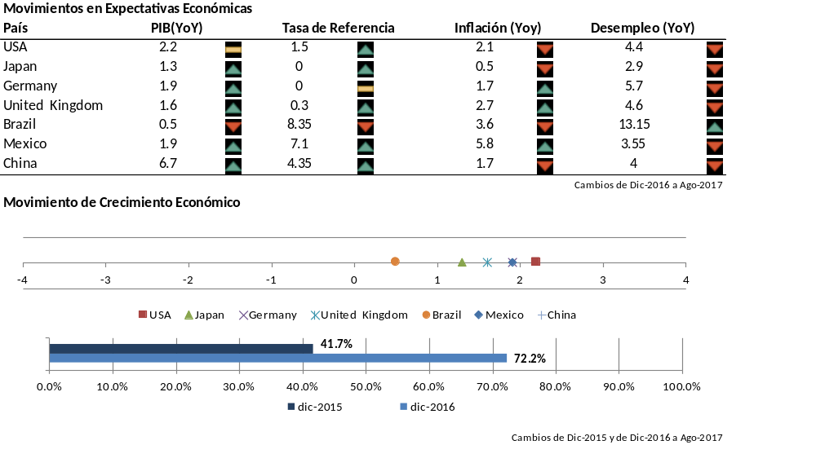
Expectativas Económicas
La tabla de movimientos en expectativas económicas muestra la última revisión de expectativas de Crecimiento, Inflación, Tasa de Referencia y Desempleo para 2017 y si aumento respecto a las expectativas del último día de 2016.
En el primer gráfico de Movimiento de Crecimiento Económico se muestran las últimas revisiones de Crecimiento Económico.
En el segundo gráfico se muestra el porcentaje de países que hicieron una revisión a la alza o se mantuvieron igual en la tasa de crecimiento para el año de 2017 respecto al último día de 2015 y 2016. Los países que se incluyeron en el análisis fueron Estados Unidos, Japón, Alemania, Reino Unido, Brasil, México, China, India, Corea del Sur, Singapur, Taiwán, Tailandia, Austria, Bélgica, Dinamarca, Francia, Finlandia, Grecia, Irlanda, Italia, Islandia, Holanda, Noruega Portugal, Eslovaquia, España, Suecia, Suiza, Argentina, Chile, Colombia, Panamá, Perú y Venezuela.

Slide 95
Expectativas de Mercado
México
 |  |  |  |  | Movimientos implícitos en la curva cero
Fecha | Plazo | Tasa fwd 28 días | Tasa fwd 91 días | Tasa fwd 182 días | FRA - CETES 28D | FRA - CETES 91D | FRA - CETES 182D
10/08/2017 | 3 | 7.008% | 7.120% | 7.137% | 0.00% | 0.00% | 0.00%
28/09/2017 | 52 | 7.156% | 7.106% | 7.045% | 0.15% | -0.01% | -0.10%
09/11/2017 | 94 | 6.990% | 7.028% | 7.009% | -0.02% | -0.09% | -0.13%
14/12/2017 | 129 | 6.989% | 6.904% | 7.006% | -0.02% | -0.22% | -0.13%
26/03/2018 | 231 | 6.893% | 6.990% | 6.946% | -0.12% | -0.13% | -0.19%
Estados Unidos
 |  |  |  | Movimientos implícitos en la curva cero
Fecha | Plazo | Tasa fwd 28 días | Tasa fwd 91 días | FRA - LIBOR 30D | FRA - LIBOR 90D
20/09/2017 | 44.00 | 1.341% | 1.400% | 0.11% | 0.09%
01/11/2017 | 86.00 | 1.419% | 1.443% | 0.19% | 0.13%
13/12/2017 | 128.00 | 1.449% | 1.483% | 0.22% | 0.17%
31/01/2018 | 177.00 | 1.502% | 1.530% | 0.27% | 0.22%
21/03/2018 | 226.00 | 1.545% | 1.563% | 0.32% | 0.25%

Slide 96
Movimiento del Dólar frente a monedas principales

Slide 97

Información Banxico: EXTRANJEROS
Trump=$96mmdp
YTD=$44 mmdp
Movimientos YTD:
Plazo | Ult Monto | Cambio Monto | Cambio (%)
1-3 años | 749,506.90 | - 21,099.18 | -2.74%
5-10 años | 477,534.28 | 16,916.37 | 3.67%
10-20 años | 296,382.98 | - 4,208.25 | -1.40%
20-30 años | 233,612.49 | 1,691.89 | 0.73%
Distribución actual:
Fuente: Banxico (información al 27-07-17).

Slide 98

Información Banxico: SIEFORES
Trump=-$4.5 mmdp
YTD = $-58 mmdp
Movimientos YTD:
Plazo | Ult Monto | Cambio Monto | Cambio (%)
1-3 años | 45,948.02 | - 5,092.20 | -9.98%
5-10 años | 84,416.79 | - 6,902.23 | -7.56%
10-20 años | 177,695.97 | 2,238.12 | 1.28%
20-30 años | 69,829.46 | - 477.74 | -0.68%
Distribución actual:
Fuente: Banxico (información al 27-07-17).

Slide 99

Información Banxico: Sociedades de Inversión
Trump=-$103 mmdp
YTD= $47 mmdp
Movimientos YTD:
Plazo | Ult Monto | Cambio Monto | Cambio (%)
1-3 años | 56,827.27 | 13,137.42 | 30.07%
5-10 años | 24,899.94 | - 5,950.66 | -19.29%
10-20 años | 7,800.19 | 118.87 | 1.55%
20-30 años | 9,358.79 | 5,028.66 | 116.13%
Distribución actual:
Fuente: Banxico (información al 27-07-17).

Slide 100
Flujos a México, mercado renta variable
Fuente: Banxico.

Slide 101
Expectativas Económicas
En el primer gráfico se muestra el porcentaje de países emergentes con perspectiva estable, positiva y negativa de acuerdo a la calificadora Moodys. Los países que se consideraron como emergentes son: Argentina, Brasil, Chile, China, Colombia, India, México, Panamá, Perú, Singapur, Eslovaquia, Tailandia, Venezuela.
En el segundo gráfico se muestra el porcentaje de países avanzados con perspectiva estable, positiva y negativa de acuerdo a la calificadora Moodys. Los países que se consideraron como avanzados son: Austria, Bélgica, Dinamarca, Finlandia, Francia, Alemania, Grecia, Islandia, Irlanda, Italia, Japón, Holanda, Noruega, Portugal, Corea del Sur, España, Suecia, Suiza, Taiwán, Reino Unido y Estados Unidos.

Slide 102

Expectativas Financieras
Fuente: Gráfico propio con datos de Bloomberg.

Slide 103
Expectativas Financieras
Fuente: Gráfico propio con datos de Bloomberg.
En el primer gráfico se muestra el movimiento de la tasa de rendimiento de los UMS de 10 años histórico de países seleccionados de América Latina.
En el segundo gráfico, se muestra el spread de los UMS de 10 años de los países de América Latina respecto a los certificados del Tesoro de Estados Unidos.

Slide 104
Expectativas Financieras
Fuente: Gráfico propio con datos de Bloomberg.

Slide 105
Expectativas Financieras
Fuente: Gráfico propio con datos de Bloomberg.

Slide 106
Expectativas Financieras
Q2 2017 vs Current Quarter
Q2 2017 vs Current Quarter
Fuente: Gráfico propio con datos de Bloomberg.
En el primer gráfico se muestran las sorpresas (positivas y negativas) del trimestre actual (color fuerte) y el cuarto trimestre de 2016 (color claro) y el porcentaje agregado de la sorpresa de las 498 empresas que se incluyen en el S&P 500.
En el segundo gráfico se muestran las sorpresas (positivas y negativas) del trimestre actual (color fuerte) y el cuarto trimestre de 2016 (color claro) y el porcentaje agregado de la sorpresa de las 35 empresas que se incluyen en el IPC.

Slide 107

Expectativas Financieras
Promedio 2015
Promedio 2016
Promedio 2017
Fuente: Gráfico propio con datos de Bloomberg.

Slide 108

Expectativas Financieras
Encuesta Citibanamex
Fecha: 6 de septiembre de 2016

Slide 109

Expectativas Financieras
Encuesta Citibanamex
Fecha: 6 de septiembre de 2016

Slide 110

Expectativas Financieras
Encuesta Citibanamex
Fecha: 7 de agosto de 2017

Slide 111

Expectativas Financieras
Encuesta Citibanamex
Fecha: 7 de agosto de 2017

Slide 112


Estructura de tasas MBONOS
Fuente: Elaborado por la Gerencia Sr. de Coordinación de Inversiones del Infonavit con datos al 31 de julio de 2017.

Slide 113


Estructura de tasas UDIBONOS
Fuente: Elaborado por la Gerencia Sr. de Coordinación de Inversiones del Infonavit con datos al 31 de julio de 2017.

Slide 114


Estructura de tasas MBONOS
Nivel más bajo en 2017
Fuente: Elaborado por la Gerencia Sr. de Coordinación de Inversiones del Infonavit con datos al 31 de julio de 2017.

Slide 115
Se ha incrementado la posición del FANVIT en Fibras, aprovechando los levantamientos de capital de Fibra Terra y Fibra Monterrey
Estas compras incrementaron la exposición del FANVIT en Fibras de cerca de 1.0% a 2.4% en los últimos 30 días.
+1,100 mdp
+400 mdp
Fuente: MFGI

Slide 116
El FANVIT ha incrementado su posición en el sector industrial y disminuido en la parte comercial
Al adquirir más acciones de Terra, el portafolio de Fibras pasó de una exposición de 86% a 89% en la parte industrial en el último mes.
Exposición del FANVIT a Fibras, por sector
5%
oficinas
6%
comercial
Fibra
Uno
Fibra
Mty
Fibra
Mty
Fibra
Uno
Fibra
Uno
11 de agosto de 2017
Fibra
Uno
Fibra
Monterrey
Fibra
Uno
3%
oficinas
Fibra
Uno
11%
comercial
Fibra
Monterrey
Fibra
Macquarie
86% industrial
89%
industrial
Fibra
Prologis
14 de julio de 2017
Fibra
Prologis
Fibra
Macquarie
Fibra
Terra
Fibra
Terra
Fuente: MFGI y Reportes trimestrales de Fibras

Slide 117
Además, se ha buscado invertir en Fibras que paguen altos dividendos
Fibra Monterrey y Fibra Terra pagan dividendos que se encuentran entre 120 y 180pb por encima de la tasa de un bono M a 10 años.
Tasa del bono M
a 10 años
6.85%
Fuente: BTG Pactual, Bloomberg

Slide 118
ANEXOS
Informe del FANVIT

Slide 119

Resultado de Gestión FANVIT al 31 de julio de 2017
Cifras en millones de pesos y porcentaje al 31 de julio de 2017.
Fuente: Coordinación General de Riesgos
Al 2017, el FANVIT presentó un rendimiento de 10.03% y un resultado de 6,069.7 mdp.
119

Slide 120
Ingresos generados en la gestión del FANVIT al 31 de julio de 2017
Fuente: Elaborado por la Gerencia Sr. de Coordinación de Inversiones del Infonavit con datos al 31 de julio de 2017.

Slide 121
Tasa de rendimiento a vencimiento (YTM %) al 31 de julio de 2017
Fuente: Elaborado por la Gerencia Sr. de Coordinación de Inversiones del Infonavit con datos al 31 de julio de 2017

Slide 122

Cartera FANVIT al 31 de julio de 2017
Fuente: Elaborado por la Gerencia Sr. de MFGI del Infonavit con datos al 31 de julio de 2017.

Slide 123
Deuda
La exposición del FANVIT a Renta Fija (Deuda Gubernamental, Deuda Corporativa y Estructurados) es del 83.8% del total de los activos.
Deuda Gubernamental representa el 59.5% del portafolio (18.2% tasa fija nominal, 17.2% tasa real y 24.0% tasa revisable).
En cuanto a Deuda Corporativa (incluye Bonos Corporativos Estructurados) el portafolio tiene una exposición de 24.4% de la cartera (17.2% tasa fija nominal, 3.3% tasa real y 3.8% tasa revisable).
En el portafolio 35.4% lo compone instrumentos referenciados a tasa fija, en tanto 20.5% corresponde a tasa real y el 27.8% a tasa revisable.
Los Instrumentos Alternativos en FANVIT muestran una exposición de 2.3% de la cartera (FIBRAs 2.0% y CKDs 0.3%).
La posición en renta variable y bono bancarios estructurados corresponde al 7.6% del portafolio.
La posición liquida del portafolio corresponde al 6.2%del Activo Neto.
Fuente: Elaborado por la Gerencia Sr. de MFGI del Infonavit con datos al 31 de julio de 2017.

Slide 124
Renta Variable FANVIT
México
 | Subyacente | Monto (mdp) | % Portafolio | % RV |  | Costo Prom Unit. Adq. | Valor Actual | Rendimiento
1B_MEXRISK_ISHRS | MSCI México Risk | 1,324 | 1.1% | 13.9% |  | 22.0 | 24.3 | 10.3%
1B_ILCTRAC_ISHRS | IPC "Large Cap" | 560 | 0.4% | 5.9% |  | 47.4 | 53.8 | 13.5%
 |  | 1,884 | 1.5% | 19.7%
2_CEMEX_09 | Convertible CEMEX | 578 | 0.5% | 6.1% |  | 9,770.8 | 10,826.4 | 10.8%
J_BSAN_S00641 | Mexbol Index | 133 | 0.1% | 1.4% |  | 100.0 | 111.1 | 11.1%
J_BSAN_S00652 | Mexbol Index | 167 | 0.1% | 1.7% |  | 100.0 | 111.3 | 11.3%
J_BSAN_S00677 | Mexbol Index | 165 | 0.1% | 1.7% |  | 100.0 | 110.0 | 10.0%
J_BSAN_S00678 | Mexbol Index | 55 | 0.0% | 0.6% |  | 100.0 | 110.0 | 10.0%
 |  | 520 | 0.4% | 5.4%
Total |  | 2,982 | 2.4% | 31.2%
Estados Unidos
 | Subyacente | Monto (mdp) | % Portafolio | % RV |  | Costo Prom Unit. Adq. | Valor Actual | Rendimiento
1I_IVV_* | S&P 500 Index | 1,468 | 1.2% | 15.4% |  | 4,765.0 | 4,438.6 | -6.8%
1I_QQQ_* | Dow Jones Index | 281 | 0.2% | 2.9% |  | 2,431.1 | 2,558.7 | 5.3%
1I_XMX_* | Global Equity | 307 | 0.2% | 3.2% |  | 484.6 | 493.6 | 1.9%
 |  | 2,057 | 1.6% | 21.5%
1I_XLF_* | Sector Financiero | 58 | 0.0% | 0.6% |  | 476.1 | 448.2 | -5.9%
J_BSAN_S00706 | Dow Jones Index | 165 | 0.1% | 1.7% |  | 100.0 | 110.1 | 10.1%
99_SCOTIAB_7-15 | Euro Stoxx 50/Fin. EUA | 39 | 0.0% | 0.4% |  | 101.0 | 97.3 | -3.6%
 |  | 204 | 0.2% | 2.1%
Total |  | 2,318 | 1.9% | 24.3%
Fuente: Elaborado por la Gerencia Sr. de MFGI del Infonavit con datos al 31 de julio de 2017.

Slide 125
Renta Variable FANVIT
Europa
 | Subyacente | Monto (mdp) | % Portafolio | % RV |  | Costo Prom Unit. Adq. | Valor Actual | Rendimiento
1I_SX7EEX_N | Sector Bancario Europa | 30 | 0.0% | 0.3% |  | 237.7 | 277.3 | 16.7%
1I_HEZU_* | Euro Stoxx 50 | 1,290 | 1.0% | 13.5% |  | 538.8 | 515.2 | -4.4%
1I_XMX_* | Global Equity | 124 | 0.1% | 1.3% |  | 484.6 | 493.6 | 1.9%
 |  | 1,444 | 1.2% | 15.1%
J_BACOMER_S5108 | Euro Stoxx 50 | 163 | 0.1% | 1.7% |  | 100.0 | 95.9 | -4.1%
J_BSAN_S00567 | Euro Stoxx 50 | 145 | 0.1% | 1.5% |  | 100.0 | 96.7 | -3.3%
J_BSAN_S00684 | Euro Stoxx 50 | 130 | 0.1% | 1.4% |  | 100.0 | 104.2 | 4.2%
99_SCOTIAB_20-15 | Euro Stoxx 50 | 128 | 0.1% | 1.3% |  | 100.0 | 102.0 | 2.0%
J_BSAN_S00654 | Euro Stoxx 50 | 127 | 0.1% | 1.3% |  | 100.0 | 101.8 | 1.8%
J_BSAN_S00680 | Euro Stoxx 50 | 101 | 0.1% | 1.1% |  | 100.0 | 100.7 | 0.7%
J_BSAN_S00727 | Sector Salud Europa | 155 | 0.1% | 1.6% |  | 100.0 | 88.5 | -11.5%
J_BSAN_S00626 | Ser. Públicos Europa | 122 | 0.1% | 1.3% |  | 100.0 | 97.3 | -2.7%
99_SCOTIAB_7-15 | Euro Stoxx 50/Fin. EUA | 39 | 0.0% | 0.4% |  | 100.0 | 97.3 | -2.7%
 |  | 1,109 | 0.9% | 11.6%
Total |  | 2,554 | 2.0% | 26.7%
Asía
 | Subyacente | Monto (mdp) | % Portafolio | % RV |  | Costo Prom Unit. Adq. | Valor Actual | Rendimiento
1I_DXJ_* | NIKKEI Index | 1,582 | 1.3% | 16.6% |  | 996.8 | 934.3 | -6.3%
1I_XMX_* | Global Equity | 92 | 0.1% | 1.0% |  | 484.6 | 493.6 | 1.9%
 |  | 1,674 | 1.3% | 17.5%
Otros (Canad, Brasil)
 | Subyacente | Monto (mdp) | % Portafolio | % RV |  | Costo Prom Unit. Adq. | Valor Actual | Rendimiento
1I_XMX_* | Global Equity | 20 | 0.0% | 0.2% |  | 484.6 | 493.6 | 1.9%
 |  | 20 | 0.0% | 0.2%
Renta Variable FANVIT
 |  | Monto (mdp) | % Portafolio | % RV
Total |  | 9,548 | 7.6% | 100.0%
Fuente: Elaborado por la Gerencia Sr. de MFGI del Infonavit con datos al 31 de julio de 2017.

Slide 126
Renta Variable FANVIT
La exposición en renta variable del FANVIT es de $9,548 mpd (7.6% del total de la cartera), distribuida en 9 ETF´s, 14 bonos bancarios estructurados y 1 bono convertible.
Del monto anterior $2,982 mdp corresponde a renta variable nacional (31.2% del total de renta variable) y $6,566 mdp en renta variable internacional (68.8% del total de renta variable).
Renta variable internacional esta compuesto por $2,318 mdp en Estados Unidos (35.3% del total de renta variable internacional), $2,554 mpd en Europa (38.9% del total de renta variable internacional), $1,674 mdp en Asia (25.5% del total de renta variable internacional) y $20 mdp en Canadá y Brasil (0.3% del total de renta variable internacional) .
Los bonos bancarios estructurados referenciados a renta variable representan un monto de $1,834 mdp (1.5% del total de la cartera y el 19.2% del total de renta variable).
Fuente: Elaborado por la Gerencia Sr. de MFGI del Infonavit con datos al 31 de junio de 2017.

Slide 127
Bonos bancarios estructurados FANVIT
Nota Estructurada | Subyacente | Fecha de Emisión | Fecha de Vencimiento | Plazo Emisión (años) | Plazo a Vencimiento (años) | Monto de Colocación (mdp) | Monto Cartera (mdp) | % FANVIT | Descripción
JBSAN S00652 | Mexbol | 27/08/2015 | 30/08/2017 | 2.0 | 0.1 | 150 | 167 | 0.1% | Rendimiento ligado al Índice de Precios y Cotizaciones “CALL SPREAD”.
JBSAN S00641 | Mexbol | 10/08/2015 | 10/08/2017 | 2.0 | 0.0 | 126 | 133 | 0.1% | Rendimiento ligado al Índice de Precios y Cotizaciones “CALL SPREAD”.
JBSAN S00677 | Mexbol | 15/09/2015 | 14/09/2017 | 2.0 | 0.1 | 150 | 165 | 0.1% | Rendimiento ligado al Índice de Precios y Cotizaciones “CALL SPREAD”.
JBSAN S00678 | Mexbol | 15/09/2015 | 14/09/2017 | 2.0 | 0.1 | 50 | 55 | 0.0% | Rendimiento ligado al Índice de Precios y Cotizaciones “CALL SPREAD”.
 |  |  |  |  |  | 476 | 520 | 0.4%
JBSAN S00626 | Ser. Públicos Europa | 13/07/2015 | 12/07/2018 | 3.0 | 1.0 | 125 | 122 | 0.1% | Rendimiento ligado al Índice EUROSTOXX UTILITIES (SX6E).
JBSAN S00727 | Salud Europa | 11/11/2015 | 14/11/2019 | 4.1 | 2.3 | 175 | 155 | 0.1% | Índice INDICE STOXX EUROPE 600 Health Care (SXDP) “CALL SPREAD”.
JBACOMER S5108 | Euro Stoxx 50 | 27/11/2015 | 23/11/2018 | 3.0 | 1.3 | 170 | 163 | 0.1% | Rendimiento ligado al Índice Eurostoxx50 " CALL SPREAD”.
JBSAN S00567 | Euro Stoxx 50 | 13/05/2015 | 16/05/2018 | 3.1 | 0.8 | 150 | 145 | 0.1% | Rendimiento ligado al Índice Eurostoxx50 " CALL SPREAD”.
JBSAN S00654 | Euro Stoxx 50 | 28/08/2015 | 30/08/2018 | 3.1 | 1.1 | 125 | 127 | 0.1% | Rendimiento ligado al Índice Eurostoxx50 " CALL SPREAD”.
JBSAN S00680 | Euro Stoxx 50 | 18/09/2015 | 20/09/2018 | 3.1 | 1.1 | 100 | 101 | 0.1% | Rendimiento ligado al Índice Eurostoxx50 " CALL SPREAD”.
JBSAN S00684 | Euro Stoxx 50 | 25/09/2015 | 27/09/2018 | 3.1 | 1.2 | 125 | 130 | 0.1% | Rendimiento ligado al Índice Eurostoxx50 " CALL SPREAD”.
99SCOTIAB 20-15 | Euro Stoxx 50 | 04/12/2015 | 08/12/2017 | 2.0 | 0.4 | 125 | 128 | 0.1% | Rendimiento ligado al Índice Eurostoxx50 " CALL SPREAD”.
 |  |  |  |  |  | 1,095 | 1,070 | 0.9%
JBSAN S00706 | Dow Jones | 20/10/2015 | 19/10/2018 | 3.0 | 1.2 | 150 | 165 | 0.1% | Call Spread Dow Jones Industrial Average.
 |  |  |  |  |  | 150 | 165 | 0.1%
99SCOTIAB 7-15 | IXM/SX5E | 06/05/2015 | 07/05/2018 | 3.0 | 0.8 | 80 | 78 | 0.1% | "Call Spread" ligado al comportamiento del IXM (50%) Y SX5E (50%).
 |  |  |  |  |  | 80 | 78 | 0.1%
99SCOTIAB 19-15 | TIIE28 | 04/12/2015 | 15/06/2018 | 2.6 | 0.9 | 120 | 113 | 0.1% | “Rango Acumulable” ligado a TIIE 28d.
JBACOMER S5109 | TIIE28 | 26/11/2015 | 07/06/2018 | 2.6 | 0.9 | 170 | 160 | 0.1% | “Rango Acumulable” ligado a TIIE 28d.
 |  |  |  |  |  | 290 | 273 | 0.2%
Total |  |  |  |  |  | 2,091 | 2,106 | 1.7%
Fuente: Elaborado por la Gerencia Sr. de MFGI del Infonavit con datos al 31 de julio de 2017.

Slide 128
Bonos bancarios estructurados FANVIT
Los bonos bancarios estructurados representan un monto de $2,106 mpd del FANVIT (1.7% del total de la cartera).
La distribución de los bonos bancarios estructurados por región presenta un monto de $792.95 mdp en México (37.6% del total de los bonos bancarios estructurados), $1,109.23 mpd en Europa (52.7% del total de los bonos estructurados) y $204.12 mdp en Estados Unidos (9.69% del total de los bonos estructurados).
Los subyacente de referencia de los bonos bancarios estructurados son Mexbol Index (24.7% del total de los bonos bancarios estructurados), Euro Stoxx 50 (39.5% del total de los bonos estructurados), Dow Jones (7.8% del total delos bonos bancarios), servicios públicos Europa (5.8% del total de los bonos estructurados), salud Europa (7.4% del total de los bonos estructurados), Financieros Estados Unidos (1.8% del total de los bonos estructurados) y TIIE28 (12.9% del total de los bonos estructurados).
Fuente: Elaborado por la Gerencia Sr. de MFGI del Infonavit con datos al 31 de julio de 2017.

Slide 129
Valuaciones Renta Variable
Fuente: Elaborado por la Gerencia Sr. de MFGI del Infonavit con datos al 31 de julio de 2017.

Slide 130
ANEXOS
Informe sobre la inversión en CKD´s

Slide 131
Índices sectoriales y total de CKD’s
(desde fecha de emisión hasta el 31-jul-2017)
Total
Infraestructura
Agropecuario
Mezzanine y otros
Bienes raíces
Capital privado
Energía
Fuente: INFONAVIT con datos de PiP

Slide 132
TIR’s por sectores y total
(desde fecha de emisión hasta el 31-jul-2017)
Concepto \ Sector | Bienes raíces |  | Infraestructura |  | Capital privado |  | Mezzanine y otros |  | Energía |  | Total*
Valor de mercado (mdp) | 47,365 |  | 44,018 |  | 26,357 |  | 27,013 |  | 9,366 |  | 154,120
% valor de mercado | 30.7% |  | 28.6% |  | 17.1% |  | 17.5% |  | 6.1% |  | 100.0%
TIR | 7.4% |  | 9.6% |  | 4.1% |  | 7.6% |  | -15.0% |  | 6.7%
Total de CKD's | 26 |  | 12 |  | 22 |  | 11 |  | 9 |  | 80
TIR negativa | 9 | (35%) | 3 | (25%) | 7 | (32%) | 3 | (27%) | 8 | (89%) | 30 | (38%)
TIR arriba del promedio | 11 | (42%) | 3 | (25%) | 7 | (32%) | 3 | (27%) | 8 | (89%) | 25 | (31%)
* En esta tabla no se incluye el CKD del sector agropecuario (91_AGSACB_08)
Sector | Capital comprometido (A) |  | Capital llamado (B) |  | Porcentaje llamado (B/A) | Capital distribuido ( C) |  | Valor razonable (D) |  | Resultado (C+D-B)
Bienes Raíces | 62,683 | 27% | 44,275 | 31% | 71% | 10,125 | 40% | 47,365 | 31% | 13,215 | 36%
Infraestructura | 61,206 | 26% | 30,822 | 22% | 50% | 3,058 | 12% | 44,018 | 29% | 16,255 | 45%
Capital Privado | 33,944 | 15% | 24,533 | 17% | 72% | 948 | 4% | 26,357 | 17% | 2,772 | 8%
Mezzanine y otros | 44,185 | 19% | 30,146 | 21% | 68% | 11,054 | 44% | 27,013 | 18% | 7,920 | 22%
Energía | 29,641 | 13% | 13,158 | 9% | 44% | 68 | 0% | 9,366 | 6% | - 3,723 | -10%
Total | 231,660 | 100% | 142,934 | 100% | 62% | 25,253 | 100% | 154,120 | 100% | 36,439 | 100%
Cifras en millones de pesos
Fuente: INFONAVIT con datos de PiP

Slide 133
Número de CKD’s emitidos por año y sector
(Al 31-jul-2017)
Año\Sector | Agropecuario | Bienes Raíces | Capital Privado | Energía | Infraestructura | Mezzanine y otros | Total
2008 | 1 |  |  |  |  |  | 1
2009 |  |  | 2 |  | 2 |  | 4
2010 |  | 3 | 1 |  | 2 | 2 | 8
2011 |  | 4 | 1 |  |  |  | 5
2012 |  | 3 | 2 | 1 | 1 | 2 | 9
2013 |  | 3 | 1 |  |  | 1 | 5
2014 |  |  | 4 | 2 | 2 |  | 8
2015 |  | 5 | 4 | 3 | 1 | 6 | 19
2016 |  | 4 | 6 | 1 | 4 |  | 15
2017 |  | 4 | 1 | 2 |  |  | 7
Total | 1 | 26 | 22 | 9 | 12 | 11 | 81
Fuente: INFONAVIT con datos de PiP

Slide 134

TIR’s del sector de bienes raíces: 7.4%
(desde fecha de emisión hasta el 31-jul-2017)
TIR | 7.4%
Total de CKD's | 26
TIR negativa | 9 | (35%)
TIR arriba del promedio | 11 | (42%)
Fuente: INFONAVIT con datos de PiP
Fecha de colocación

Slide 135

TIR’s del sector de infraestructura: 9.6%
(desde fecha de emisión hasta el 31-jul-2017)
TIR | 9.6%
Total de CKD's | 12
TIR negativa | 3 | (25%)
TIR arriba del promedio | 3 | (25%)
Fuente: INFONAVIT con datos de PiP
Fecha de colocación

Slide 136

TIR’s del sector de capital privado: 4.1%
(desde fecha de emisión hasta el 31-jul-2017)
TIR | 4.1%
Total de CKD's | 22
TIR negativa | 7 | (32%)
TIR arriba del promedio | 7 | (32%)
Fuente: INFONAVIT con datos de PiP
Fecha de colocación

Slide 137

TIR’s del sector de mezzanine y otros: 7.6%
(desde fecha de emisión hasta el 31-jul-2017)
TIR | 7.6%
Total de CKD's | 11
TIR negativa | 3 | (27%)
TIR arriba del promedio | 3 | (27%)
Fuente: INFONAVIT con datos de PiP
Fecha de colocación

Slide 138

TIR’s del sector de energía: -15.0%
(desde fecha de emisión hasta el 31-jul-2017)
TIR | -15.0%
Total de CKD's | 9
TIR negativa | 8 | (89%)
TIR arriba del promedio | 8 | (89%)
Fuente: INFONAVIT con datos de PiP
Fecha de colocación

Slide 139

Descripción de cada CKD

Slide 140

Descripción de cada CKD

Slide 141

Descripción de cada CKD

Slide 142

Descripción de cada CKD

Slide 143

Descripción de cada CKD

Slide 144

Descripción de cada CKD

Slide 145

Descripción de cada CKD

Slide 146

Descripción de cada CKD

Slide 147

Descripción de cada CKD

Slide 148

Descripción de cada CKD

Slide 149

Descripción de cada CKD

Slide 150

Descripción de cada CKD

Slide 151

Descripción de cada CKD

Slide 152

Descripción de cada CKD

Slide 153

Descripción de cada CKD

Slide 154

Descripción de cada CKD

Slide 155

Descripción de cada CKD

Slide 156

Asignación de montos de inversión en CKD’s por sector
(Con datos del cierre del 31-dic-2012 al cierre del 31-ene-2017)

Slide 157
Grupo de Trabajo de Inversiones
Sesión Número 034
Agosto 2017

